Slide 1




경남대학교 피지컬AI 사관학교
조치 절차 · 판단 규칙 · 성과 평가
설비 상황에 맞는 안전하고
효과적인 조치 선택하기
원인이 가려진 뒤 조치 절차를 구조화하고, 결정표로 가능 여부를 가리고, 성과 지표로 후보를 견준다
Notes:
[짚을 곳] 제목 → 과정 줄 → 부제(절차 구조화 → 결정표로 가능 여부 → 성과 지표로 견주기) → 아이콘 셋
· 이 회차: 설비 이상의 원인을 찾은 다음, 어떤 조치를 고를지
· 여는 장면: 쿨러 핀 오염으로 냉각이 안 된다. 원인을 찾았으니 핀을 씻으면 될까? 세우고 씻는 동안 생산이 멈춘다. 급한 주문이 있다면? 먼저 온도를 낮추고 정비 시간은 따로 잡을 수도
· 원인을 찾은 뒤에도 고를 게 남는다
· 물음 셋으로 따라간다: 이 조치를 어떻게 수행하나, 지금 해도 되나, 가능한 조치 가운데 무엇이 나은가
[다음] 이 회차의 학습목표 네 가지

Slide 2




학습목표
원인이 가려진 뒤 조치 하나를 고르기까지 필요한 절차, 판단 규칙, 성과 기준을 차례로 익힌다.
조치 절차
• 절차의 여덟 구성요소를 원문에서 찾는다
• 운전 상태에 따른 수행 가능 여부를 가린다
판단 규칙
• 조건 문장을 결정표의 행으로 옮긴다
• 여러 행이 맞을 때의 판정과 근거를 설명한다
성과 평가
• 목표와 지표의 실제값을 읽는다
• 후보의 득실과 가정값의 영향을 비교한다
조치 기준 · 판단 기능
• 절차 구조와 결정표 자료를 만든다
• 판정 기능을 여러 입력으로 검증한다
절차
판단 규칙
성과 평가
실습 결과물
2
Notes:
[짚을 곳] 카드 네 장 왼쪽부터 → 넷째 카드(실습 결과물) 강조
· 1 조치 절차: 매뉴얼에서 절차의 여덟 구성요소를 찾고, 설비 운전 상태에 따라 그 절차를 지금 쓸 수 있는지 가린다
· 2 판단 규칙: 조건 문장을 결정표의 행으로 옮기고, 여러 행이 함께 맞을 때의 판정과 근거를 설명
· 3 성과 평가: 목표와 지표의 실제값을 읽고, 남은 후보의 득실과 가정값을 바꿨을 때의 영향을 비교
· 4 실습 결과물: 절차 구조와 결정표 자료를 만들고, 그 자료로 판정하는 기능을 경계값 · 여러 규칙이 함께 맞는 경우까지 여러 입력으로 시험
[다음] 갈 길을 목차로

Slide 3
목차
01
SOP: 작업 절차와 수행 조건
이론
02
SOP를 지식과 실행에 연결하기
이론
03
DMN: 문장을 결정표로 바꾸기
이론
04
DMN 규칙의 적용과 판단 근거
이론
05
DMN: 판단 흐름과 지식 구조
이론
06
BSC: 성과 목표와 KPI
이론
07
전략맵과 성과 지표의 영향 관계
이론
08
조치의 상충과 What-if 분석
이론
09
조치 결과 비교 · 조치 기준 만들기 · 판단 기능 만들기
실습
3
Notes:
[짚을 곳] 목차 위 여덟 줄(이론)을 세 묶음으로 → 마지막 줄(실습 셋)
· 1~2 단원 SOP(표준 작업 절차): 조치를 어떤 순서와 조건으로 하나 → 그 절차를 지식 그래프에 연결
· 3~5 단원 DMN(판단 규칙의 표준): 조건 문장을 결정표로 → 실제 값에 대어 판정 → 여러 결정이 이어지는 흐름과 저장 구조
· 6~8 단원 BSC(성과를 여러 관점에서 보는 틀): 성과 목표와 지표 → 지표 사이 영향 → 쿨러 사건의 실제 후보를 견주고 가정을 바꿔 다시 계산
· 셋이 이어지면 추천의 이유를 말할 수 있다: 매뉴얼에 있는 조치이고, 지금 조건에서 허용되고, 다른 후보보다 이런 점이 낫다
· 실습도 같은 흐름: 조치 결과 비교 → 조치 기준 만들기 → 판단 기능 만들기
[다음] 첫 단원, 작업 절차와 수행 조건

Slide 4
경남대학교 피지컬AI 사관학교
01
SOP: 작업 절차와 수행 조건
이론
원인이 가려진 뒤 조치를 고를 때 필요한 절차의 구성요소와 수행 조건
Notes:
[짚을 곳] 단원 번호 01 → 부제
· 조치는 동작 하나처럼 보이지만 그 안에 순서와 확인이 들어 있다
· 물음 셋: 팬을 올리기 전엔 무엇을 확인하나, 올린 뒤엔 무엇을 보고 끝났다고 하나, 같은 조치를 지금 해도 되는지는 무엇이 정하나
· 쿨러 사건의 조치 후보에서 출발해 매뉴얼에서 답을 찾는다
[다음] 같은 원인에 대한 네 후보

Slide 5
같은 원인에 대한 네 가지 조치 후보
같은 핀 오염에 대응하는 조치라도 생산 유지 · 감산 · 정지가 달라, 원인 진단 뒤에 조치 선택이 필요하다.
출발점과 후보
바꾸는 설정
생산 영향
쿨러 성능 저하 경보
11:13:08 · 유온 55.71 ℃ · 냉각 효율 46.2 %
증거를 대조해 가린 원인: 쿨러 핀 오염
원인 진단의 답
SOP-COOL-11 팬 최대 운전
팬 속도 60 → 100 %
생산 유지
SOP-COOL-12 팬 최대 운전과 부하 80 %
팬 속도 100 % · 펌프 부하 90 → 80 %
생산 속도 감소
SOP-COOL-13 부하 70 %와 야간 핀 세척
팬은 그대로, 펌프 부하 70 %
야간 정비 시간에 핀 세척 작업지시를 건다
생산 속도 감소
SOP-COOL-14 쿨러 핀 세척
설비를 세우고 압축공기로 핀을 세척한다
원인인 핀 오염 자체를 없앤다
정비 동안 정지
5
Notes:
[짚을 곳] 표 맨 윗줄(출발점) → 오른쪽 생산 영향 열 → 가운데 바꾸는 설정 열을 위에서부터 → 강조한 핀 세척
· 출발: 쿨러 성능 저하 경보 11:13:08, 유온 55.71 ℃ · 냉각 효율 46.2 %. 팬 진동 정상 + 냉각 효율만 낮음 → 원인은 핀 오염. 온도 기준은 이 수업 설비의 설정값
· 그대로 두면 유온이 계속 올라 보호 한계에서 설비가 선다(매뉴얼) → 무엇이든 해야 한다
· 원인은 하나, 대응은 넷: 팬 최대(팬 60 → 100 %, 생산 유지)/팬 최대 + 부하 90 → 80 %(속도 감소)/팬 그대로 · 부하 70 % + 야간 핀 세척 작업지시(속도 감소)/핀 세척(설비 정지, 압축공기로 오염 자체 제거)
· 매뉴얼의 캐비닛 환기 보강은 주변 온도 상승이라는 다른 원인의 조치라 후보에 없다. 번호 = 추천안과 매뉴얼 절차를 맞춰 보는 이름표
· 온도가 가장 많이 내려가는 안이 답이 아니다: 냉각이 좋아도 주문이 늦을 수 있고, 생산을 지키다 정비가 밀릴 수도 → 원인 진단 다음에 조치 선택이라는 판단이 따로
[다음] 절차가 정해 두는 것

Slide 6
SOP: 작업의 순서와 수행 기준
SOP는 누가 수행해도 같은 순서와 확인 기준으로 작업하도록 문서로 정해 둔 절차이다.
## HM-8.5 즉시 완화 조치 (원문 발췌)
원격 조치는 PLC 운전 모드가
REMOTE_AUTO일 때만 한다.
현장에서 수동 조작이 들어와
REMOTE_MANUAL이면 원격 조치를 내리지 않는다.
펌프 부하는 60 % 아래로 내리지 않는다.
### SOP-COOL-11 팬 최대 운전
1. PLC 운전 모드가 REMOTE_AUTO인지 확인한다.
2. 팬 속도를 100 %로 올린다.
100 % 연속 운전은 24시간 이내로 한다.
3. 15분 재관측으로 HM-8.6 회복 판정을 한다.
승인: 운전원. 생산은 그대로 유지된다.
SOP(Standard Operating Procedure)
표준 작업 절차. 경험이 다른 사람이 해도 순서와 확인이 같아진다.
절차 번호 SOP-COOL-11
추천 · 승인 · 작업 기록이 같은 절차를 가리키는 식별자이다.
번호 붙은 단계
확인 → 수행 → 15분 재관측의 차례. 3단계는 판정 기준이 적힌 HM-8.6을 가리킨다.
절의 머리와 마지막 줄
절 전체에 걸리는 조건(운전 모드 · 최소 부하)과 승인 역할 · 생산 영향.
6
Notes:
[짚을 곳] 코드 위 절 머리 문장(원격 자동 · 수동 조작 · 최소 부하) → 제목 줄 절차 번호 → 단계 셋 → 맨 아랫줄 승인 · 생산 영향, 오른쪽 짚을 점
· 「팬을 최대로」만 알려 주면 모드부터 보는 사람, 바로 바꾸는 사람, 온도를 다시 보는 사람, 명령만 보내고 끝내는 사람이 갈린다
· SOP = 작업 순서와 확인 기준을 문서로 정한 표준 작업 절차. 지키는 셋: 일관성(누가 해도 같게) · 안전(위험한 순서 · 빠진 확인 막기) · 확인(끝났는지 같은 기준)
· 절 머리 조건(원격 자동일 때만, 수동 조작 중이면 안 함, 부하 60 % 미만 금지)은 이 절의 조치 모두가 지킨다
· 절차 번호: 두 번째 후보도 이름이 「팬 최대 운전」으로 시작 → 이름은 비슷해도 번호는 절차 하나만 가리킨다
· 단계: 모드 확인 → 팬 100 %(연속 24시간 이내) → 15분 재관측으로 회복 판정(기준은 다른 절 HM-8.6). 맨 아래: 승인 운전원, 생산 유지
· 순서 문장과 조건 문장을 함께 가져간다. 번호 줄만 옮기면 「수동 조작 중엔 하지 말라」가 빠져 원래와 다른 절차가 된다
[다음] 절차를 읽을 때 확인할 여덟 항목

Slide 7
SOP를 이루는 여덟 구성요소
단계만 적은 메모와 달리 SOP는 쓸 때와 갖출 것, 하지 말 것, 끝낼 때까지 여덟 항목으로 정한다.
구성요소
원문 예
실린 곳
적용 대상
「쿨러 냉각 성능 상실은 오일 쿨러에서 생기는 고장이며 유온 상승과 냉각 효율 저하로 나타난다.」
HM-8.4
작업 전제 조건
「원격 조치는 PLC 운전 모드가 REMOTE_AUTO일 때만 한다.」
HM-8.5
안전 조건
「설비를 정지하고 현장 패널에서 LOCAL로 전환한 뒤 잠금(LOTO)을 건다.」
LOTO(Lockout/Tagout): 에너지원을 잠그고 표지를 단다
SOP-COOL-14 1단계
준비사항
「정비 인원 4명과 씰 키트 2개를 확보한다.」
PM-02 SOP-PM-14 3단계
수행 단계
1. 운전 모드 확인 → 2. 팬 100 % → 3. 15분 재관측
SOP-COOL-11
금지 사항
「펌프 부하를 60 % 미만으로 설정하지 않는다.」 「고압수는 쓰지 않는다.」
HM-8.8
SOP-COOL-14 2단계
담당 역할
「승인: 운전원.」 「승인은 설비보전팀장이 한다.」
HM-8.5
HM-8.7
완료 확인 기준
「조치 뒤 15분 동안 TS1이 55 ℃ 미만이고 경보가 해제된 상태가 유지되면 완화에 성공한 것이다.」
HM-8.6
7
Notes:
[짚을 곳] 표 여덟 줄을 작업자의 물음 순서로, 오른쪽 「실린 곳」 열을 위에서 아래로
· 한 줄 메모로는 언제 써도 되는지, 무엇을 하면 안 되는지, 언제 끝난 건지 모른다 → 여덟 항목으로 읽는다(작업자가 현장에서 할 물음으로)
· 적용 대상(이 고장에 맞나), 작업 전제 조건(지금 시작해도 되나 — 원격 자동), 안전 조건(손대기 전 설비 상태 — 정지 · 현장 제어 · 잠금), 준비사항(사람 · 부품)
· 준비사항은 쿨러 매뉴얼에 문장이 없어 같은 설비의 정기 점검표에서 가져왔다 → 쿨러 조치의 준비 인원으로 읽지 않는다
· 전제 vs 안전: 팬 최대는 원격 자동이어야 시작, 핀 세척은 거꾸로 현장 제어로 바꾸고 잠근 뒤 시작 → 시작할 때 갖출 상태가 정반대
· 금지(부하 60 % 미만 금지, 고압수 금지), 담당 역할(완화는 운전원, 근본 조치는 설비보전팀장), 완료 확인(15분 동안 유온 55 ℃ 미만 + 경보 해제 유지 — 한 번 내려간 것으로는 아님)
· 항목은 칸 채우기가 아니라 빠지면 작업자가 무엇을 모르게 되나로. 실린 곳이 줄마다 다르다 → 여러 절에 흩어져 있어 문장을 읽고 찾아낸다
[다음] 준비가 끝나면 배관을 열어도 되나

Slide 8
준비사항과 안전 조건의 구분
인원과 부품을 갖추는 준비사항과, 설비를 세우고 잠그고 잔압을 빼는 안전 조건은 확인하는 대상이 다르다.
구분
원문 (PM-02 정기 점검표)
확인하는 것
준비사항
「정비 인원 4명과 씰 키트 2개를 확보한다.」
SOP-PM-14 3단계
사람 · 부품
안전 조건: 정지와 잠금
「설비를 정지하고 현장 패널에서 LOCAL로 전환한 뒤 잠금(LOTO)을 건다.」
SOP-PM-21 1단계
설비 상태
안전 조건: 잔압 해제
「펌프 모터 전원을 차단하고 어큐뮬레이터 잔압을 탱크로 배출한다.」
SOP-PM-21 2단계
남은 에너지
안전 조건: 압력 확인
「압력계 PS1이 0 bar인지 확인한 뒤에만 배관을 연다.」
SOP-PM-21 3단계
측정값
안전 조건을 두는 까닭
「잔압이 남은 유압 회로를 열면 작동유가 분출해 다칠 수 있다.」
PM-2.6
8
Notes:
[짚을 곳] 표 첫 줄 준비사항 → 안전 조건 세 줄 → 맨 아랫줄 까닭, 오른쪽 「확인하는 것」 열
· 원문은 모두 같은 설비의 정기 점검표(쿨러 밖이지만 두 항목 차이를 실제 문장으로 견줄 수 있어서)
· 준비사항: 정비 인원과 씰 키트 확보 → 확인하는 것은 자원(사람 · 부품)
· 안전 조건: 작업자를 지키려면 설비가 어떤 상태여야 하나. 정지 → 현장 제어 → 잠금(LOTO = 에너지원을 잠그고 표지를 달아 정비 중 다시 못 돌리게)
· 전원을 끊어도 압력은 남는다: 어큐뮬레이터(압력을 담는 용기)의 잔압을 탱크로 배출 → 압력계 0 bar 확인 뒤에만 배관을 연다. 잔압이 남은 채 열면 작동유가 분출해 다칠 수 있다
· 안전 조건 세 줄의 확인 대상: 설비 상태 → 남은 에너지 → 측정값. 「했으니 됐겠지」에서 멈추지 않고 읽을 수 있는 값으로 닫는다
· 정지 · 잠금 · 잔압 배출 · 압력 확인은 서로 대신 못 한다(멈춘 상태 ≠ 에너지가 제거된 상태). 준비사항과 안전 조건을 「준비 완료」 하나로 뭉개지 않는다
[다음] 운전 모드에 따라 남고 빠지는 후보

Slide 9
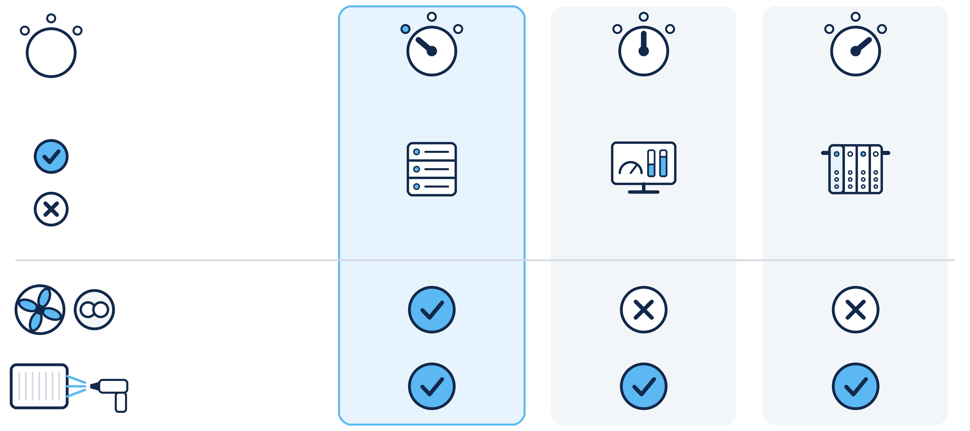
운전 모드에 따른 원격 조치의 가능 여부
같은 팬 최대 운전도 운전 모드가 원격 자동일 때만 후보에 남고, 원격 수동과 현장 제어에서는 제외된다.
운전 모드
plc_mode
REMOTE_AUTO
원격 자동 · 쿨러 사건 당시
REMOTE_MANUAL
원격 수동
LOCAL
현장 제어
후보에 남는다
후보에서 빠진다
상위 시스템
보낸 명령을 받는다
운전 화면
운전원이 수동으로 조작한다
현장 패널
작업자가 직접 제어한다
원격 제어 후보
SOP-COOL-11 · 12 · 13
팬 속도 · 펌프 부하 · HM-8.8
정비 작업지시 후보
SOP-COOL-14 · HM-8.7
세척은 정지 · LOCAL · 잠금 뒤
9
Notes:
[짚을 곳] 세로 세 칸(원격 자동 · 원격 수동 · 현장 제어)과 그 아래 조작 주체 → 왼쪽 원격 제어 후보 줄 → 맨 아래 정비 작업지시 후보 줄, 체크와 가위표
· 운전 모드 = 설비가 누구의 조작을 받을지 정하는 PLC의 상태
· 원격 자동: 상위 시스템(승인된 조치를 명령으로 내리는 위쪽 계층)의 명령을 받는다. 쿨러 사건 당시 → 원격 제어 후보 셋이 남는다
· 원격 수동(운전원이 운전 화면에서 직접 조작) · 현장 제어(현장 패널): 자동 추천의 명령이 끼어들면 예상 못 한 방향으로 움직일 수 있어 원격 제어 후보를 뺀다
· 셋째 후보도 빠진다: 이름에 야간 핀 세척이 붙어도 지금 부하를 낮추는 동작이 있다 → 이름이 아니라 바꾸는 설정을 본다
· 정비 작업지시 등록은 세 모드 모두 남는다. 등록과 세척 시작은 다르다 → 실제 세척은 정지 · 잠금 뒤
· 규칙과 PLC 검사는 자리가 다르다: 규칙은 쓸 수 없는 후보를 추천 단계에서 미리 빼 사람이 그런 안을 놓고 고민 · 승인하지 않게, PLC는 잘못 내려온 명령을 설비 바로 앞에서 막는 마지막 보호 → 한쪽이 있다고 다른 쪽을 빼지 않는다
[다음] 읽은 절차를 시스템이 쓰게 하려면

Slide 10
경남대학교 피지컬AI 사관학교
02
SOP를 지식과 실행에 연결하기
이론
절차를 고장 유형 · 근거 문서 · 승인 역할 · 실행 동작과 잇는 구조
Notes:
[짚을 곳] 단원 번호 02 → 부제
· 매뉴얼에서 읽어 낸 절차를 시스템이 쓸 수 있게 하는 단원
· 물음: 컴퓨터가 조치 후보를 찾았을 때 그 작업의 단계 · 근거 문서 · 승인할 사람 · 실행할 동작까지 한 번에 꺼내려면 무엇을 이어 둬야 하나
· 절차 한 편을 지식 그래프에 옮기며 답을 찾는다
[다음] SOP 원문을 노드와 관계로

Slide 11
SOP 원문과 조치 방법(Skill) · 작업 단계(Step)
SOP 한 편은 조치 방법(Skill) 하나가 되고, 번호 붙은 단계는 순서와 근거 절을 가진 작업 단계(Step)가 된다.
── 원문: HM-8.5의 SOP-COOL-11 ──
1. PLC 운전 모드가 REMOTE_AUTO인지 확인한다.
2. 팬 속도를 100 %로 올린다.
3. 15분 재관측으로 HM-8.6 회복 판정을 한다.
승인: 운전원.
── 구조화: 노드와 관계 ──
(:Skill {sopId: 'SOP-COOL-11',
name: '팬 최대 운전', kind: 'control'})
(:Skill)-[:HAS_STEP]->
(:Step {order: 2, text: '팬 속도를 …'})
(:Step)-[:REFERS_TO]->
(:ManualSection {ref: 'HM-8.5'})
(:Skill)-[:APPROVED_BY]->(:Role {name: '운전원'})
Skill · sopId
SOP 한 편이 조치 방법 노드 하나이다. 절차 번호를 식별자로 그대로 쓴다.
Step · order
번호 붙은 단계 하나가 Step 하나이다. order가 순서를 지킨다.
HAS_STEP · REFERS_TO
조치 방법에서 단계로, 단계에서 근거 절로. 추천에 출처 절이 따라 나온다.
따로 칸이 없는 항목
전제 · 금지 · 완료 기준은 단계 문장과 판단 규칙으로 옮겨진다.
11
Notes:
[짚을 곳] 코드 위 원문 → 아래 구조화(조치 방법 → 단계 → 근거 절, 승인 역할), 오른쪽 짚을 점
· 설비를 클래스 · 인스턴스 · 관계로 옮긴 방식과 같다. 절차 한 편 = 조치 방법 하나, 번호 붙은 작업 = 단계 하나씩
· 조치 방법 클래스 = Skill. SOP 클래스를 따로 두지 않고 Skill 하나에 SOP 한 편. 절차 번호를 식별자로 → 추천 · 승인 · 작업 기록이 같은 절차를 가리킨다
· 종류 값 control = 설비를 바로 제어(핀 세척은 다른 종류). 모드에 따라 원격 제어는 빠지고 작업지시는 남는 차이를 컴퓨터가 가리려면 값으로 적혀야
· 단계(Step): 조치 방법 → 단계는 일대다. 단계마다 순서 값 — 넣은 차례 ≠ 작업 차례, 조회가 넣은 차례로 나온다는 보장이 없다
· 단계 → 근거 절: 「왜 이렇게?」에 매뉴얼 대목을 바로. 승인 역할은 「운전원 승인이 필요하다」는 정의일 뿐, 지금 승인했다는 기록은 따로
· 여덟 항목이 여덟 칸이 되진 않는다: 전제 · 금지는 단계 문장이나 판단 규칙으로, 완료 기준도 확인할 내용으로. 칸 수가 아니라 원문의 뜻을 다시 찾아낼 수 있느냐 — 모드 확인 · 회복 판정이 사라지면 제대로 옮긴 게 아니다
[다음] 무엇을 해결하는 조치인가

Slide 12
즉시 완화 · 근본 조치 · 예방 조치의 구분
즉시 완화는 고장의 영향을, 근본 조치는 원인을, 예방 조치는 고장이 나기 전의 마모를 겨냥한다.
즉시 완화
MITIGATED_BY
고장의 영향을 지금 줄인다. 원인은 남는다
예: SOP-COOL-11 · 12 · 13, 팬 최대 운전 · 부하 조정
쓰이는 때: 경보 직후 · 설비 제어
근본 조치
REMEDIED_BY
고장을 일으킨 원인을 없앤다. 원인마다 맞는 조치가 다르다
예: SOP-COOL-14 쿨러 핀 세척(핀 오염), SOP-COOL-15 환기 보강(주변 온도)
쓰이는 때: 정비 시간 · 작업지시
예방 조치
PREVENTED_BY
고장이 나기 전에 운전시간이나 달력 주기로 시행하는 정기 정비
예: SOP-PM-21 2,000 h 정기 점검이 펌프 체적 효율 저하를 막는다
쓰이는 때: 고장 전 · 정기 정비 도래
12
Notes:
[짚을 곳] 세 줄: 즉시 완화 → 강조한 근본 조치 → 예방 조치, 각 줄 「쓰이는 때」와 오른쪽 관계 이름
· 즉시 완화: 고장의 영향을 지금 줄인다(팬 최대로 유온은 낮추지만 오염은 그대로) → 조치할 시간을 번다. SOP-COOL-11 · 12 · 13
· 근본 조치: 원인을 없앤다. 원인마다 다르다 — 핀 오염이면 핀 세척(14), 주변 온도면 환기 보강(15)
· 예방 조치: 고장 나기 전 운전시간 · 달력 주기로 하는 정기 정비. 예: 2,000 h 정기 점검(씰 · 필터 교체)이 펌프 체적 효율 저하(내보내는 기름 양이 설계보다 줄어듦)를 막는다
· 때의 순서: 예방(고장 전) → 경보 직후 완화(설비 바로 제어) → 정비 시간에 근본 조치(작업지시)
· 셋째 후보 = 지금 부하를 낮추는 즉시 완화 + 야간에 걸어 둔 근본 조치(한 후보 안에 때가 다른 두 조치)
· 관계 이름을 나눠 두는 까닭: 모두 「해결한다」로 이으면 팬을 올린 것과 핀을 세척한 것이 같아 보인다. 예방은 정기 정비 도래 조건에서만 후보 — 관계가 있다고 모두 지금 경보의 후보로 넣지 않는다
[다음] 경보가 꺼졌으면 다 해결된 것인가

Slide 13

경보 해제와 근본 조치 완료의 차이
팬 최대 운전 뒤 경보는 해제되었지만 냉각 효율은 기준에 못 미쳐, 핀 오염을 없애는 정비가 따로 필요하다.
1
완화의 결과
승인 11:14:56 뒤 유온이 내려가
경보가 해제되었다.
재관측 구간 중 55 ℃ 미만: 58 %
2
남은 원인
냉각 효율은 경보 기준 70 %에
못 미친다. 핀 오염은 그대로다.
3
근본 조치의 상태
핀 세척은 작업지시로 등록되었다.
등록은 정비 완료가 아니다.
4
서로 다른 완료 기준
경보 해제
완화 성공: 15분 유지
정비 완료: 재가동 뒤 CE 80 % 이상
13
Notes:
[짚을 곳] 그래프 위 유온의 승인 선 오른쪽 → 아래 냉각 효율 → 오른쪽 넷: 완화의 결과 → 강조한 남은 원인 → 근본 조치의 상태 → 서로 다른 완료 기준
· 승인(11:14:56) 뒤 유온이 내려가 경보 해제. 그러나 냉각 효율은 조금 올랐을 뿐 경보 기준 70 %에도 못 미치고 정비 완료 기준(80 %)과는 더 멀다 → 핀 오염 그대로
· 핀 세척은 작업지시로 등록 — 등록은 해야 할 정비가 기록됐다는 것이지 세척 완료가 아니다
· 경보가 꺼졌으니 천천히? 팬 최대 운전은 24시간 이내 제한(넘으면 팬 수명 단축), 그동안 오염도 그대로 → 완화로 번 시간 안에 근본 조치
· 완료 셋: 경보 해제/완화 성공(회복 기준 아래 + 해제 상태를 15분 유지)/정비 완료(재가동 뒤 냉각 효율 80 % 이상)
· 실제 재관측 구간에서 55 ℃ 미만이었던 몫은 58 %(기준보다 높은 데서 내려오기 시작) → 이 기록만으로 15분 내내 지켰다고 말할 수 없다
· 완료 기준은 조치의 목적을 따른다(완화는 회복 유지, 정비는 냉각 성능 회복). 기록에 어떤 완료를 확인했는지 나눠 남긴다
[다음] 지금까지의 연결을 한 장에

Slide 14
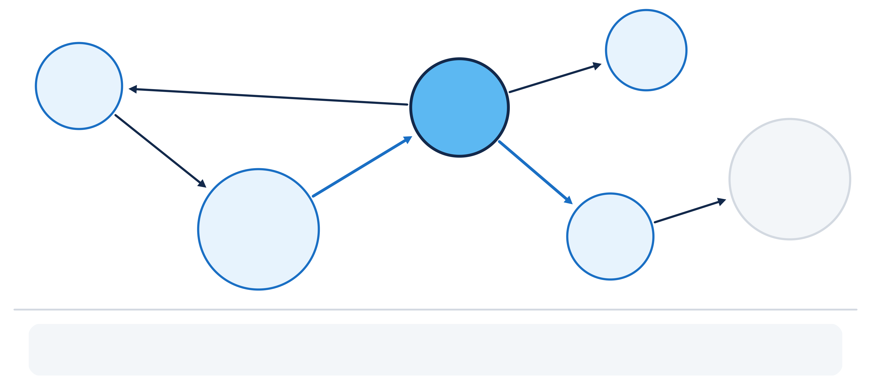
고장 유형 · 조치 방법 · 단계 · 근거의 연결 구조
고장 유형에서 조치 후보를 찾고, 원인 한정 관계와 단계·근거 절·승인 역할을 함께 확인한다.
APPROVED_BY
Role
Cause
ADDRESSES
Skill
CAUSES
ManualSection
MITIGATED_BY
REMEDIED_BY
HAS_STEP
FailureMode
Step
REFERS_TO
쿨러 사건의 연결
쿨러 핀 오염 → 쿨러 냉각 성능 상실 → SOP-COOL-11 팬 최대 운전 → 단계 1~3 → HM-8.5 · 운전원
14
Notes:
[짚을 곳] 왼쪽 아래 고장 유형 → 가운데 진한 조치 방법 → 단계 → 근거 절, 오른쪽 위 승인 역할 → 왼쪽 위 원인과 원인 한정 선 → 아래 띠 쿨러 사건의 연결
· 고장 유형 → 조치 방법으로 대응 후보를 찾는다. 조치 방법엔 단계가, 단계는 근거 절을 가리키고, 승인 역할로 이어진다 → 이름만이 아니라 무엇을 · 어디 근거로 · 누구 승인으로를 함께
· 승인 역할 = 승인할 최소 역할이지 수행 주체가 아니다. 팬 최대 운전은 운전원이 승인하고 설비 제어 시스템이 수행, 핀 세척 작업지시는 정비 관리 시스템이 발행
· 원인 → 고장 유형 「일으킨다」. 근본 조치는 원인마다 다르니 원인 한정 조치 → 원인 관계를 따로(이 조치가 이 원인에 맞는다) → 핀 오염인데 환기 보강을 추천하지 않으려면 이 연결까지 확인
· 고장 유형이 길 한가운데: 원인을 아직 못 가려도 고장 유형만 알면 완화 후보를 찾고, 원인이 가려지면 맞는 근본 조치가 더해진다(지식 그래프 지도에서 고장 유형이 가운데였던 까닭)
· 조회는 질문에 맞춰 일부 가지만 따라간다(후보 · 작업 순서 · 승인 역할)
· 아래 띠를 문장으로: 냉각 성능 상실에 팬 최대 운전으로 대응하고, 단계는 매뉴얼에 근거하며, 운전원이 승인한다. 철자보다 문장이 성립하는지. 쿨러 사건 추천안에도 원인 → 고장 유형 → 완화 조치의 길과 근거 절이 그대로 적혔다
[다음] 저장한 절차를 컴퓨터가 바로 실행하나

Slide 15


작업 단계(Step)와 실행 동작(Action)
단계는 사람이 읽는 문장이고 실행 동작은 시스템이 보내는 명령이어서, 절차를 저장해도 저절로 실행되지 않는다.
작업 단계(Step)
실행 동작(Action)
• SOP의 번호 붙은 문장 하나
• 예: 「2. 팬 속도를 100 %로 올린다.」
• 예: 「1. 설비를 정지하고 … 잠금(LOTO)을 건다.」
• 사람이 읽고 확인하며 수행한다
• 더 쪼갤 수 없는 명령 하나나 업무 시스템 처리 하나
• 예: FAN_SET = 100, 팬 속도 설정 명령(0~100)
• 예: WO_CREATE, 정비 작업지시 발행
• 사람이 승인한 뒤 프로세스가 실행한다
vs
Skill -HAS_STEP→ Step
Skill -CONSISTS_OF→ Action
15
Notes:
[짚을 곳] 왼쪽 작업 단계 → 오른쪽 강조한 실행 동작, 각 칸 예와 관계 이름
· 절차를 그래프에 저장해도 저절로 실행되지 않는다. 문장과 실제 명령 사이에 한 단계가 더 있다
· 작업 단계 = SOP의 번호 붙은 문장, 사람이 읽고 확인하며 수행(팬 올리기, 정지 · 잠금). 모두 자동 명령이 되지는 않는다
· 실행 동작(Action) = 더 쪼갤 수 없는 명령 하나나 업무 시스템 처리 하나. 팬 속도 설정(0~100 값), 정비 작업지시 발행(설비가 아니라 정비 관리 시스템으로). 사람이 승인한 뒤 프로세스 엔진이 실행. 잠금처럼 사람이 현장에서 하는 일엔 실행 동작이 없다
· 쿨러 사건: 운전원 승인 직후 팬 속도를 최대로 맞추는 명령 하나가 설비로 가 실행 완료로 답했고, 핀 세척은 재관측 뒤 작업지시 발행으로 정비 관리 시스템에 등록 → 같은 사건에서도 향한 곳이 다르다
· 핀 세척에서 시스템이 하는 건 작업지시 발행까지, 현장 작업은 사람이 안전 조건 · 순서를 지켜서
· 절차 정의 · 승인 기록 · 명령 처리 기록 · 정비 완료 기록은 각각 다른 사실 → 단계 · 근거 · 승인 역할 · 실행 동작을 따로 이어 두어야 추천 결과를 실제 완료로 오해하지 않는다
[다음] 둘째 물음, 지금 해도 되나

Slide 16
경남대학교 피지컬AI 사관학교
03
DMN: 문장을 결정표로 바꾸기
이론
절차 속 조건 문장을 입력 · 연산자 · 기준값 · 출력의 행으로 옮기는 방법
Notes:
[짚을 곳] 단원 번호 03 → 부제(입력 · 연산자 · 기준값 · 출력의 행)
· 이 묶음: 둘째 물음 「이 조치를 지금 해도 되나」. 조건 문장을 결정표로 → 실제 값에 대어 판정 → 여러 판단이 이어지는 흐름과 저장 구조
· 매뉴얼 곳곳의 「원격 자동일 때만 한다」, 「24시간 이내로 한다」
· 물음: 지금 해도 되는지 누가 따져도 같은 답이 나오게 하려면 이 문장을 어떤 꼴로 적어 둬야 하나
[다음] 순서의 SOP와 조건의 DMN

Slide 17
SOP와 DMN의 차이
절차의 순서는 SOP에 두고, 지금 해도 되는지를 가르는 조건은 DMN의 결정표로 옮겨 현재값에 대어 본다.
SOP(표준 작업 절차)
DMN(Decision Model and Notation)
• 답하는 물음: 어떻게 하는가
• 원문: 「2. 팬 속도를 100 %로 올린다.」
• 수행 순서를 문장으로 정한다
• 수행할 때도 1단계처럼 현재 상태를 확인한다
• 업무 의사결정을 정의하는 OMG의 표준
• 원문: 「원격 조치(SOP-COOL-11~13)는 REMOTE_AUTO가 아닐 때 쓰지 않는다.」
• 옮긴 조건: plc_mode != REMOTE_AUTO → 제외
• 판단 시점의 값과 견주어야 참 · 거짓이 정해진다
vs
순서
조건
17
Notes:
[짚을 곳] 왼쪽 SOP → 오른쪽 강조한 DMN의 원문 → 옮긴 조건 → 두 칸의 마지막 줄
· 조건이 여러 절에 문장으로 흩어져 있으면: 급할 때 놓치고, 「24시간을 넘겼다면」이 정확히 24시간을 포함하는지 사람마다 다르고, 무엇을 확인했는지 남지 않는다
· SOP는 어떻게 작업하나(순서), DMN = 업무 의사결정을 정의하는 표준(국제 표준 단체 OMG). 결정표로 어떤 입력 조건에 어떤 답을 낼지 표로
· 「원격 자동이 아닐 때 원격 조치를 쓰지 않는다」 → 비교할 것 운전 모드, 기준 원격 자동, 다르면 제외(출력 = 조건이 맞을 때 내는 답). 원격 자동이면 안 맞고, 수동이면 맞는다
· 조건은 판단 시점의 값과 견주어야 참 · 거짓이 정해진다. 순서 문장은 값 없이 읽힌다
· 서로를 대신하지 않는다: 절차에도 모드 확인 단계가 남는다. 쿨러 사건에서도 승인 순간 시스템이 모드 · 상태를 다시 읽어 원격 자동 · 운전 중을 확인한 뒤 명령을 보냈다
[다음] 판단에 쓰는 값은 어디서 오나

Slide 18
입력 데이터(InputData)와 값의 출처
입력 데이터(InputData)는 판단에 쓰는 값의 항목이며, 현재 상태 · 운전 이력 · 예측 · 업무 조건에서 얻는다.
PLC 운전 모드
plc_mode
REMOTE_AUTO · REMOTE_MANUAL · LOCAL 가운데 하나
쿨러 사건: REMOTE_AUTO
출처: SCADA · PLC 상태
팬 100 % 연속 운전 시간
fan100_hours
팬이 99 % 이상으로 지금까지 이어서 돈 시간. 기록이 없으면 0이 아니라 미확인
기준 > 24 h · 쿨러 사건: 0 h(팬 60 %)
출처: 운전 이력 · 시계열
조치 후 예측 유온
forecast_ts1
그 조치를 했을 때 유온이 머물 값. 후보마다 따로 계산한다
기준 >= 55 ℃ · 팬 최대 운전 49.8 ℃
출처: 예측 계산 · 설비 모델
긴급 오더 남은 시간
order_due_h
조회 시각부터 납기 일시까지 남은 시간
쿨러 사건: 5.98 h
출처: MES · 생산 오더
18
Notes:
[짚을 곳] 네 줄: 운전 모드 → 강조한 팬 100 % 연속 운전 시간 → 조치 후 예측 유온 → 긴급 오더 남은 시간, 줄마다 출처와 쿨러 사건 값
· 입력 데이터 = 판단에 필요한 값의 항목. 결정표가 아는 건 이름과 기준뿐, 값은 판단 순간 정해진 출처에서 → 같은 표로 매번 다른 상황 판정
· 운전 모드: PLC 현재 상태(쿨러 사건 원격 자동)
· 팬 최대 연속 운전 시간: 지금 팬 속도로는 모르고 운전 이력을 거슬러 계산(99 % 이상으로 이어서 돈 시간). 지금 최대로 돈다 ≠ 하루 넘게 계속 돌았다. 기준은 24 h 초과
· 예측 유온: 관측값이 아니라 후보마다 계산한 값(팬 최대 운전 49.8 ℃, 기준 55 ℃보다 5도쯤 낮음)
· 긴급 오더 남은 시간: 생산 오더에서, 쿨러 사건 5.98 h(여섯 시간이 채 안 됨). 운전 조건엔 걸릴 게 없었지만 납기가 가깝다는 업무 조건이 함께
· 출처를 적으면 예측 자리에 현재 온도를 넣는 실수가 준다. 쿨러 사건의 0 h는 팬이 60 %라 계산된 값 — 기록을 얻지 못한 경우(미확인)와 다르다
[다음] 결정 · 결정표 · 규칙

Slide 19
결정(Decision) · 결정표(DecisionTable) · 규칙(Rule)
결정표는 물음 하나에 답하는 규칙의 행 모음이며, 입력 값을 행마다 대어 조건이 맞는 행의 출력을 낸다.
Decision dec:compliance
후보 가운데 규정상 쓸 수 없거나
감점할 것은 무엇인가?
DecisionTable dt:compliance
Rule 1 plc_mode != 'REMOTE_AUTO'
→ 제외 SOP-COOL-11 · 12 · 13
Rule 2 fan100_hours > 24
→ 감점 20만 원 SOP-COOL-11 · 12
── 입력: REMOTE_AUTO, 팬 연속 30 h ──
Rule 1 맞지 않음 (원격 자동이다)
Rule 2 맞음 (30 > 24) → 감점 20만 원
결정(Decision)
판단해 답할 물음이다. 이 예에서는 규정 적합성을 묻는다.
결정표(DecisionTable)
같은 물음에 답하는 규칙의 모음. 같은 입력이면 누가 대어도 같은 결과가 나온다.
규칙(Rule)
표의 한 행. 조건이 모두 맞으면 출력을 내고, 맞지 않으면 아무것도 내지 않는다.
비운 칸
Rule 2는 운전 모드를 보지 않는다. 보지 않는 입력과 값을 모르는 입력은 다르다.
19
Notes:
[짚을 곳] 코드 맨 위 결정(물음) → 규칙 두 행과 적용 절차 → 아래 입력(원격 자동 · 30 h)과 결과 → 오른쪽 넷째 점
· 결정 = 답할 물음(후보 가운데 규정상 쓸 수 없거나 감점할 것은?) → 규정 적합성
· 결정표 = 그 물음에 답하는 규칙 모음, 규칙 = 표의 한 행(조건 → 출력). 행마다 걸리는 절차가 적힌다(첫 행은 원격 제어 셋, 둘째 행은 팬을 올리는 둘)
· 입력(가정): 원격 자동, 팬 최대 30시간 → 첫 행 안 맞음, 둘째 행 맞음(30 > 24) → 팬 수명 손실 감점 20만 원. 각 행이 필요한 항목만 검사
· 둘째 행엔 운전 모드 조건이 없다 = 그 입력을 검사하지 않는다는 뜻이지 값을 모른다는 뜻이 아니다 → 모드를 못 읽어도 이 행의 판정은 안 흔들린다
· 놀이공원 탑승 기준표처럼 누가 판정해도 같다. 다만 결정표는 값의 출처 · 규칙의 근거 · 여러 행이 맞을 때까지 정한다
· HYD의 추천 AI도 규칙 문장을 그때그때 해석하지 않고 평가 함수(표를 읽어 판정을 계산하는 프로그램)의 결과를 근거로 → 같은 그래프 · 같은 입력이면 언제나 같은 판정
[다음] 조건 한 줄의 세 부분

Slide 20
조건의 세 부분과 비교 연산자
조건 하나는 입력 · 연산자 · 기준값으로 적고, 여섯 연산자 가운데 무엇을 쓰느냐가 판정의 경계를 정한다.
연산자
뜻과 HYD의 조건
단위 · 자료형
조건의 세 부분
입력 fan100_hours · 연산자 > · 기준값 24
「24시간을 넘겼다면」을 옮긴 조건
h · 숫자
==
같다 — pattern == 'PM_DUE'
이상 패턴이 정기 정비 도래
문자열
!=
다르다 — plc_mode != 'REMOTE_AUTO'
문자열
>
크다(초과) — fan100_hours > 24
h · 숫자
>=
크거나 같다(이상) — forecast_ts1 >= 55
℃ · 숫자
<
작다(미만) — ts1 < 55, HM-8.6 회복 판정
℃ · 숫자
<=
작거나 같다(이하) — order_due <= 24
정기 정비 규칙의 납기 조건
h · 숫자
20
Notes:
[짚을 곳] 표 첫 줄(조건의 세 부분) → 아래 여섯 연산자, 가운데 HYD 실제 조건 → 오른쪽 단위 · 자료형
· 조건 = 입력 · 연산자(비교 방법) · 기준값. 「팬 최대 연속 운전이 24시간을 넘었으면」 → 연속 운전 시간 · 크다(>) · 24
· 같다 · 다르다는 운전 모드처럼 이름으로 된 값에도. 크기 비교는 초과 · 이상 · 미만 · 이하를 구별
· 「초과」와 「이상」은 말로 비슷하지만 기준값과 정확히 같은 입력에서 결과가 갈린다
· 미만 예: 완료 확인 기준 「유온 55 ℃ 미만」도 식 한 줄 → 사람이 읽는 문장과 컴퓨터가 검사하는 식이 짝
· 같다 · 이하 예는 정기 정비 규칙: 이상 패턴이 정기 정비 도래인지, 납기까지 남은 시간이 하루 이하인지
· 단위와 자료형도 맞춘다(원문은 시간인데 입력이 분이면 숫자만 비교 금지, 문자열 · 숫자 구별). 순서: 비교할 값 → 같은 단위의 기준값 → 원문 포함 여부에 맞는 부호
[다음] 기준값과 딱 같을 때

Slide 21
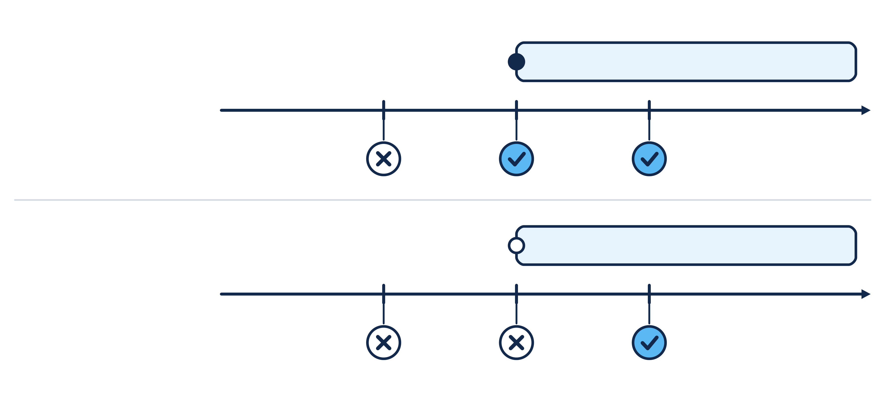
임계값과 경계의 포함 여부
「이상」은 기준값을 포함하고 「넘으면」은 포함하지 않으므로, 기준값과 바로 아래 · 위의 세 값을 넣어 확인한다.
forecast_ts1 >= 55
조치 후 예측 유온 55 ℃ 이상
임계값(Threshold) 55 ℃
이상: 기준값 포함
54.9 ℃
맞지 않음
55.0 ℃
맞음
55.1 ℃
맞음
fan100_hours > 24
연속 운전이 24시간을 넘겼다면
임계값(Threshold) 24 h
넘으면: 기준값 제외
23.9 h
맞지 않음
24.0 h
맞지 않음
24.1 h
맞음
21
Notes:
[짚을 곳] 위 축(예측 유온 55 ℃ 이상) → 아래 축(연속 운전 24 h 초과), 기준값 점(채움 · 비움) → 축 아래 세 시험 입력
· 생각할 시간(약 8초): 두 줄의 기준값에서 조건이 맞는지
· 막대 = 조건에 맞는 구간. 위 「이상」은 정확히 55 ℃도 포함(점 채움): 54.9 안 맞음 · 55.0 맞음 · 55.1 맞음
· 아래 「넘으면」은 정확히 24 h를 포함하지 않음(점 비움): 23.9 안 맞음 · 24.0 안 맞음 · 24.1 맞음
· 임계값 = 판정이 갈리는 기준. 기준에서 먼 값은 등호가 있든 없든 결과가 같아 부호가 틀려도 모르고 지나간다 → 바로 아래 · 같은 값 · 바로 위를 시험(실습의 경계값 입력도 이 때문)
· 정확히 하루일 때 감점이 없다고 그 뒤로 계속 운전해도 된다는 뜻이 아니다 → 매뉴얼의 연속 운전 제한과 작업 확인은 그대로
[다음] 두 기준 사이 · 여러 조건

Slide 22
범위와 복수 조건: AND · OR
범위는 하한과 상한의 두 검사를 한 행에 AND로 묶고, 하나만 맞아도 되는 조건은 같은 출력의 행 둘로 나눈다.
── 범위: 두 검사를 한 행에 ──
55 < ts1 AND ts1 < 65
50 ℃ 맞지 않음 · 60 ℃ 맞음 · 66 ℃ 맞지 않음
── 실제 AND 행: rule:ac-pm-due-options ──
pattern == 'PM_DUE'
AND hours_since_pm >= 1800
→ SELECT SOP-PM-11 ~ 14
입력 PM_DUE · 1,950 h → 맞음
입력 PM_DUE · 1,700 h → 맞지 않음
── OR: 같은 출력의 행 둘 ──
행 1 조건 A → 출력 X
행 2 조건 B → 출력 X
하한 · 상한
범위의 두 끝. 끝마다 포함 여부를 따로 정한다.
AND
한 행에 적은 검사는 모두 맞아야 출력을 낸다.
OR
행을 나누어 적는다. 두 행이 함께 맞을 수도 있다.
범위와 경보
55~65 ℃ 구간만으로 경보가 나지 않는다. 경보는 냉각 효율 70 % 미만과 상승 추세도 본다.
22
Notes:
[짚을 곳] 코드 맨 위 범위 예 → 가운데 실제 AND 행(정기 정비)과 두 입력 → 맨 아래 OR(행 둘), 오른쪽 넷째 점
· 범위: 하한보다 큰지 · 상한보다 작은지를 따로 검사하고 둘 다 맞아야 = AND. 50 ℃ 안 맞음, 60 ℃ 맞음, 66 ℃ 안 맞음. 끝마다 포함 여부를 부호로
· 이 온도 범위는 묶는 법의 예일 뿐 — 그 구간만으로 쿨러 경보가 나지 않는다(경보는 냉각 효율 70 % 미만 · 상승 추세도 본다)
· 실제 AND 행(정기 정비): 패턴이 정비 도래 + 지난 정비 뒤 운전시간 1,800 h 이상 → 정비 방안 후보 선택. 1,950 h는 맞고 1,700 h는 안 맞음(패턴이 같아도) → 예방 정비는 도래했을 때만 후보
· OR: 하나만 맞아도 같은 결과면 조건을 두 행으로 나누고 같은 출력을 둔다. 둘이 함께 맞으면 두 행 모두 결과를 낼 수도
· 원문이 「그리고」인지 「또는」인지부터 가린다
[다음] 규칙이 내는 다섯 가지 출력

Slide 23
후보 선택 · 제외 · 감점 · 경고 · 순위의 출력
규칙의 출력은 후보 선택 · 제외 · 감점 · 경고 · 순위의 다섯이며, 후보에 오른 것이 실행 허가는 아니다.
출력(effect) · 결정표
HYD의 실제 규칙과 근거
후보는
후보 선택 SELECT / 후보 선택 표
failure_mode == 'fm:cooler-performance-loss' → SOP-COOL-11 · 12 · 13 (HM-8.5)
cause == 'cause:cooler-fin-fouling' → SOP-COOL-14 (HM-8.7)
올린다
제외 EXCLUDE / 규정 적합성 표
plc_mode != 'REMOTE_AUTO' → SOP-COOL-11 · 12 · 13 (HM-8.8)
뺀다
점수로 되살리지 않는다
감점 PENALTY / 규정 적합성 표
fan100_hours > 24 → 팬 최대 운전 조치만 20만 원 감점
적용 대상: SOP-COOL-11 · 12 (HM-8.8)
남기고 깎는다
경고 WARN / 규정 적합성 표
forecast_ts1 >= 55 → 모든 후보 (HM-8.6)
「경보 해제에 실패할 수 있으므로 다른 조치와 비교한다」
남기고 알린다
순위 RANK / 순위 결정표
남은 후보에 점수를 매길 식의 묶음, 순위 정책을 담는다
점수로 견준다
23
Notes:
[짚을 곳] 표 다섯 줄: 후보 선택 → 강조한 제외 → 감점 → 경고 → 순위, 첫 칸의 결정표 이름 · 가운데 실제 규칙 · 오른쪽 「후보는」
· 결정표는 답할 물음마다 따로 있다(후보 선택 표 · 규정 적합성 표 · 순위 결정표)
· 후보 선택: 고장 유형이 냉각 성능 상실이라 완화 셋, 원인이 핀 오염이라 핀 세척 → 그래프에서 그 고장 유형에 이어진 조치가 남고 원인 한정 조치는 원인이 맞을 때만 → 후보 넷. 후보에 올라도 실행 허가가 아니다
· 제외: 비교 대상에서 뺀다(수동 운전 중 원격 제어). 냉각 효과가 아무리 좋아도 점수로 되살리지 않는다
· 감점: 남기되 부담을 반영(팬 최대 24 h 초과 → 20만 원, 팬을 올리는 두 조치에만). 경고: 남기되 「온도가 충분히 안 내려갈 수 있다」를 승인자에게(예측 55 ℃ 이상, 모든 후보)
· 순위: 남은 후보에 점수를 매길 식의 묶음 = 순위 정책, 표의 행 하나가 그 정책을 담는다. 감점 · 경고도 그 안의 점수 성분(성분은 성과 단원에서)
· 적용 대상도 따로 적는다: 팬을 그대로 두는 야간 세척까지 팬 수명 감점을 주면 식은 맞아도 규칙의 뜻이 틀린다
[다음] 표 전체에 실제 입력을 넣으면

Slide 24
경남대학교 피지컬AI 사관학교
04
DMN 규칙의 적용과 판단 근거
이론
결정표를 지금의 값에 대어 판정하고, 모르는 값을 다루고, 근거를 남기는 방법
Notes:
[짚을 곳] 단원 번호 04 → 부제
· 행 하나 적는 법은 갖췄다. 이 단원은 행들이 모인 표 전체에 실제 입력을 넣는다
· 물음 셋: 두 행이 함께 맞으면 어떻게, 필요한 값을 못 얻었다면, 결과가 왜 나왔는지 나중에 확인하려면 무엇을 남기나
[다음] 여러 행이 함께 맞을 때

Slide 25
Hit Policy와 Collect
Hit Policy는 여러 행이 맞을 때의 처리 방식이며, Collect는 맞은 행의 출력을 빠짐없이 모아 답으로 삼는다.
── 입력: 팬 최대 운전 SOP-COOL-11 ──
plc_mode = 'REMOTE_AUTO'
fan100_hours = 30
forecast_ts1 = 56
── 규정 적합성 표 · Hit Policy COLLECT ──
Rule 1 plc_mode != 'REMOTE_AUTO' 맞지 않음
Rule 2 fan100_hours > 24 맞음
Rule 3 forecast_ts1 >= 55 맞음
── 결과 ──
penalties [감점 20만 원 (HM-8.8)]
warnings [예측 유온 55 ℃ 이상 (HM-8.6)]
violations [] → 후보에 남는다
Hit Policy
한 입력에 여러 행이 맞을(hit) 때 무엇을 답으로 삼을지 표마다 정한 방식이다.
Collect
맞은 행의 출력을 모두 모은다. 감점과 경고가 함께 남는다.
제외도 모인다
Rule 1도 맞았다면 제외가 함께 모이고, 그 후보를 추천에서 제외하고 사유를 남긴다.
처음 맞은 행에서 멈추면
감점만 보고 경고를 놓친다.
25
Notes:
[짚을 곳] 코드 위 입력(가정) → 가운데 세 규칙의 맞음 여부 → 아래 결과 세 칸 → 오른쪽 넷째 점
· 입력(가정, 실제 쿨러 사건은 0 h · 기준 아래): 원격 자동, 팬 최대 30 h, 예측 유온 56 ℃ → 감점 행과 경고 행이 함께 맞음. 표가 잘못된 게 아니라 이 입력엔 둘 다 해당
· hit = 행이 맞는 것. Hit Policy = 여러 행이 맞을 때 무엇을 답으로 삼을지 표마다 정한 방식. 이 표는 Collect = 맞은 행의 출력을 전부 모은다
· 결과 세 칸: 감점 · 경고 · 제외 사유(빈칸) → 후보는 남아 감점과 경고를 가진 채 비교된다
· 모드도 수동이었다면 제외 사유까지 모이고 그 후보는 추천에서 빠진다(사유는 남김)
· 처음 맞은 행에서 멈추면 감점만 받고 경고를 놓친다 → 규칙을 바르게 적어도 표를 읽는 방식이 틀리면 결과가 달라진다. 표의 정책도 함께 정한다
[다음] 네 방식의 비교

Slide 26
Hit Policy 네 방식의 비교
감점 행과 경고 행이 함께 맞은 같은 입력에도 Unique · First · Priority · Collect는 서로 다른 답을 낸다.
방식
정의
같은 입력의 답
Unique
겹쳐 맞는 행을 허용하지 않는다. 두 행이 맞으면 표의 오류이다
오류
First
행의 차례대로 보아 처음 맞은 행의 출력을 쓴다. 행의 순서가 뜻을 갖는다
감점 20만 원
Priority
출력 값에 매긴 우선순위로 맞은 출력 가운데 가장 높은 하나를 쓴다
예: 제외 > 경고 > 감점으로 매겼다면
경고
Collect
맞은 행의 출력을 모두 모은다
감점과 경고
고르는 기준
겹침을 금지하면 Unique, 예외를 위에 두면 First, 가장 무거운 판정만 필요하면 Priority, 빠짐없이 알아야 하면 Collect
표의 목적
26
Notes:
[짚을 곳] 표 다섯 줄: Unique → First → Priority → 강조한 Collect → 고르는 기준, 오른쪽 같은 입력의 답
· 같은 두 행이 맞아도 정책이 다르면 답이 다르다(감점 · 경고가 함께 맞은 입력)
· Unique: 겹쳐 맞는 행을 허용 안 함 → 하나를 고르지 않고 표의 오류로 알린다
· First: 위에서부터 처음 맞은 행 → 감점. 행을 옮기기만 해도 뜻이 바뀐다(경고 행을 위로 올리면 경고). 예외를 먼저 처리하는 설계면 순서를 지킨다
· Priority: 행 위치가 아니라 출력에 정한 우선순위(제외 > 경고 > 감점이면) → 경고
· Collect: 감점과 경고 둘 다
· 늘 좋은 방식은 없다: 겹침 금지면 Unique, 예외를 위에 두면 First, 가장 무거운 판정 하나면 Priority, 빠짐없이 알아야 하면 Collect. 표준엔 세 방식이 더 있고 HYD 그래프가 허용하는 건 Unique · Priority · Collect 셋
[다음] 표의 틈과 겹침

Slide 27
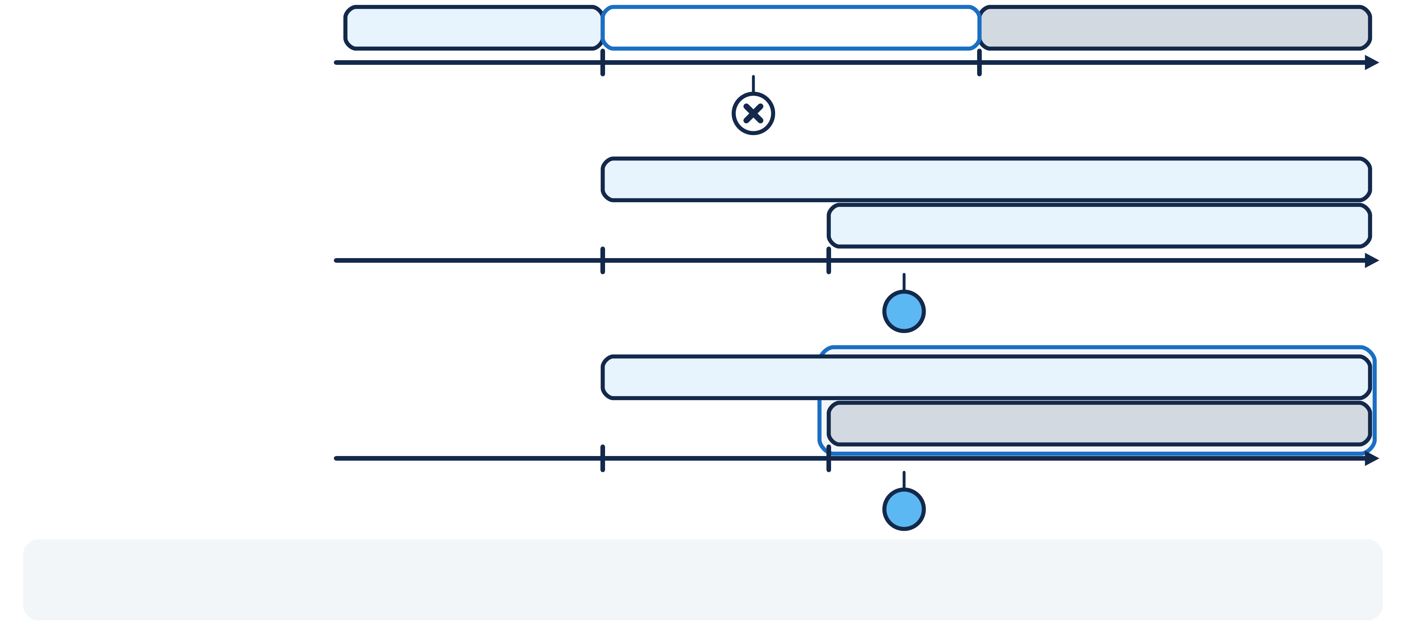
결정표의 누락 · 중복 · 상충
같은 입력을 표에 대어 보면 맞는 행이 없는 누락, 같은 답이 겹치는 중복, 다른 답이 부딪치는 상충이 드러난다.
누락
답을 내지 못한다
예측 55 ℃ 미만: 통과
60 ℃ 이상: 제외
입력 57 ℃ → 맞는 행이 없다
중복
중복 금지 표: 오류
모으는 표: 경고 둘
55 ℃ 이상: 경고
58 ℃ 이상: 경고
입력 59 ℃ → 두 행이 같은 답
상충
중복 금지 표: 오류
모으는 표: 둘 다
55 ℃ 이상: 경고
58 ℃ 이상: 제외
입력 59 ℃ → 경고인가 제외인가
HYD가 잡는 것
순위 정책 행이 둘 맞으면 오류로 거절한다 · 문장(when)과 검사(TESTS)가 다르면 검사기가 잡는다
27
Notes:
[짚을 곳] 세 줄: 누락(57 ℃ 가위표) → 중복(59 ℃ 두 행) → 강조한 상충(59 ℃ 경고 · 제외) → 왼쪽 작은 글씨 → 아래 띠 HYD가 잡는 것
· 문장이 그럴듯한지만 봐서는 점검 못 한다. 행이 늘수록 틈 · 겹침이 생긴다 → 실제 입력을 넣고 어느 행이 맞는지 본다
· 누락(가정): 55 ℃ 미만 통과 · 60 ℃ 이상 제외만 → 57 ℃는 맞는 행이 없어 답을 못 낸다
· 중복(가정): 55 ℃ 이상 경고 안에 58 ℃ 이상 경고 → 59 ℃에서 같은 답이 겹친다. 당장 틀리진 않지만 한 행만 고치면 어긋난다
· 상충(가정): 58 ℃ 이상이 제외로 바뀌면 59 ℃에 경고와 제외가 함께 → 검토 대상
· 무조건 틀렸다 하지 않는다: Unique 표라면 겹침 자체가 오류, Collect 표라면 여러 결과를 모으려는 의도일 수 있다 → 표의 목적과 정책을 같이 본다
· HYD: 순위 정책 행이 둘 맞으면 마음대로 고르지 않고 거절, 사람이 읽는 조건 문장과 실제 검사식이 같은 뜻인지 확인(「이상」이라 적고 초과 부호 쓰는 오류 방지). 검토는 대표 · 경계 · 겹치는 입력으로
[다음] 값을 얻지 못했을 때

Slide 28
값을 얻지 못한 입력의 처리
값을 모르는 조건을 통과로 치면 위험한 조치가 남으므로, 같은 행의 다른 조건과 규칙의 종류로 처리를 가른다.
제외 · 감점 규칙의 값을 모른다
EXCLUDE · PENALTY 규칙
예: 통신이 끊겨 plc_mode를 읽지 못했다
처리: 「확인되지 않은 조건 (plc_mode)」 — 제외 쪽으로 처리한다
같은 행의 다른 조건이 거짓이다
AND로 묶인 한 행
예: skill_kind == 'control' AND plc_mode != 'REMOTE_AUTO'
작업지시 후보는 앞 조건이 거짓
처리: 규칙이 맞지 않는다 · 모르는 값은 상관없다
경고 규칙의 값을 모른다
WARN 규칙
예: 경고 조건의 입력이 비었다
처리: 「확인되지 않은 조건」을 경고로 남긴다
모든 후보가 제외되었다
후보 전체
예: 원격 제어 후보만 있는데 운전 모드를 모른다
예: 설비가 보호 정지(TRIP) — 리셋 외 후보 제외
처리: 추천을 내지 않고 제외 사유를 보인다
28
Notes:
[짚을 곳] 네 줄: 강조한 제외 · 감점 규칙의 값을 모름 → 같은 행의 다른 조건이 거짓 → 경고 규칙의 값을 모름 → 모든 후보 제외, 오른쪽 규칙 종류
· 통신이 끊겨 운전 모드를 못 읽었다 → 원격 자동이든 수동이든 찍어 넣지 않는다. 모르는 상태
· 제외 · 감점 규칙의 값을 모르면 안전한 쪽으로 제외, 사유 「확인되지 않은 조건」 → 모드를 확인 못 했는데 원격 제어가 된다고 판단하지 않는다
· 경고 규칙의 값(예측 유온)이 없으면 확인되지 않았다는 경고를 남긴다 → 입력이 없다는 사실을 감추지 않는다
· 한 행에 조건이 여럿이면 아는 조건도 본다: 「조치가 제어 종류 그리고 모드가 원격 자동 아님」에서 작업지시 후보는 앞 조건이 이미 거짓 → 모드를 몰라도 이 규칙 때문에 빠지지 않는다. 다른 조건이 다 맞고 하나만 모를 때 확인 불가 처리
· 빈 값을 0으로 채우면: 연속 운전 이력이 없는데 0을 넣으면 제한을 안 넘었다고 판정 → 「확인할 수 없다」가 「문제없다」로 바뀐다
· 모든 후보가 빠짐: 값을 몰라서일 수도, 값을 알아도(보호 정지 TRIP이면 리셋 외 모두 제외). 추천을 내지 않고 사유를 보이며, 빈 추천을 피하려 조건을 몰래 완화하지 않는다
[다음] 판정의 근거를 남기는 법

Slide 29
판정의 근거: 지식 출처와 결과 기록
걸린 규칙 · 조건 · 판정 · 출처와 그때 읽은 값이 한 묶음으로 남아야 승인하는 사람이 근거 원문까지 되짚는다.
# 팬 최대 운전에 걸린 규칙 한 건
rule rule:cmp-fan100-over-24h
effect PENALTY
when fan100_hours > 24
penalty 20 (만 원)
measure msr:maint-cost
sources ["HM-8.8"]
# 판단에 쓴 값
fan100_hours = 30 (운전 이력, 조회 시각)
# 원문 HM-8.8
이미 24시간을 넘겼다면 팬 최대 운전 조치는
팬 수명 손실로 20만 원을 감점해서 비교한다.
지식 출처(Knowledge Source)
규칙의 권위 있는 근거 문서. 규칙은 DERIVED_FROM으로 매뉴얼의 절을 가리킨다.
rule · when
어느 규칙이 어떤 조건으로 걸렸는가.
effect · penalty · measure
판정의 종류와 크기, 깎이는 지표.
trace
맞은 행 · 맞지 않은 행 · 모르는 값까지 후보 선택·규정 표의 행별 평가 기록.
29
Notes:
[짚을 곳] 코드 맨 위 걸린 규칙 기록(규칙 · 판정 · 조건 · 크기 · 지표 · 근거 절) → 가운데 판단에 쓴 값 → 맨 아래 원문, 오른쪽 강조한 trace
· 제외 · 감점 결과만 받으면 운전원은 무엇을 확인하나: 걸린 조건, 그때 입력, 규칙이 어디서 왔나
· 기록: 규칙(팬 24시간 초과), 판정 감점, 조건, 크기 20만 원, 깎이는 성과 지표(정비 비용 — 성과 지표 = 회사가 성과를 재는 항목), 근거 절 HM-8.8
· 근거 두 갈래 ① 지식 출처(DMN 용어, 규칙의 근거 문서): 근거 절을 따라 원문에 닿는다. 제외 · 감점 규칙 모두 같은 절에서 → 조건 자체가 타당한지 따질 때
· ② 이번 판정 기록: 그때 입력값(운전 이력 30 h, 조회 시각), 맞은 규칙, 출력 · 사유, 맞지 않은 행까지(trace). 후보 선택 표에서 어느 행이 이 조치를 골랐는지도(쿨러 사건 추천안: 즉시 완화 후보, 근거 즉시 완화 절)
· 지금 센서를 다시 읽어서는 과거 판단을 재현 못 한다: 지금은 원격 자동인데 조금 전 제외됐다면 당시 모드 기록이 있어야 둘 다 설명
· 출처만 있고 입력 기록이 없으면 규칙은 읽어도 그때 왜 적용됐는지 모른다 → 출처와 적용 값을 함께
[다음] 한 걸음 물러서서 판단 흐름

Slide 30
경남대학교 피지컬AI 사관학교
05
DMN: 판단 흐름과 지식 구조
이론
후보 선택 · 규정 검사 · 순위 평가의 차례와 규칙의 저장 구조
Notes:
[짚을 곳] 단원 번호 05 → 부제
· 결정표 한 장을 들여다봤으니 한 걸음 물러난다
· 원인 진단부터 조치 순위까지 판단이 여러 번 이어진다
· 물음: 그 판단들은 어떤 차례로 이어지고, 그 규칙은 시스템 안에 어떻게 저장되나
[다음] 원인 진단에서 조치 순위까지의 흐름

Slide 31



원인 진단에서 조치 순위까지의 판단 흐름
원인 진단의 답으로 후보를 모으고, 후보별 규정 검사 결과를 남긴 뒤, 허용된 후보의 순위를 비교한다.
원인 진단
증상과 증거 대조
→ 고장 유형 · 원인
쿨러 핀 오염
후보 선택
COLLECT
맞은 규칙의 조치를 모음
→ 팬 운전 · 감산 · 세척
규정 검사
COLLECT
후보별 조건을 검사
→ 제외 · 감점 · 경고
순위 평가
UNIQUE
적용할 순위 정책 하나
→ 점수와 추천안
31
Notes:
[짚을 곳] 흐름 네 칸 왼쪽부터: 원인 진단 → 후보 선택 → 규정 검사 → 강조한 순위 평가, 칸마다 Hit Policy
· 원인 진단(무엇이 고장을 일으켰나: 핀 오염) → 후보 선택 표가 맞는 조치를 모음 → 규정 적합성 검사(실행 못 할 후보 제외, 남는 후보에 감점 · 경고) → 순위 정책으로 성과 · 예측 · 업무 조건 비교
· 단계마다 물음이 다르다: 무엇을 비교할지/쓸 수 있는지와 주의할 점/남은 것 중 무엇이 나은지
· 후보 선택 · 규정 검사는 Collect(빠짐없이). 순위 평가의 Unique = 후보를 하나로 줄인다는 뜻이 아니라 적용할 순위 정책이 하나
· 원인 진단은 증거 가중치로 따로 계산 — 네 단계가 모두 결정표 평가는 아니다. 원인이 유력하다는 판단이 곧 어떤 조치의 높은 점수가 되지 않는다
· 쿨러 사건: 핀 오염 증거 둘이 맞아 원인 확정(팬 구동 불량 · 주변 온도는 안 맞음) → 완화 셋 + 핀 세척 = 후보 넷 → 넷 모두 통과, 핀 세척에만 예측 유온 경고 → 넷이 순위 평가로
· 볼 곳: 엉뚱한 후보면 고장-조치 연결, 수동인데 원격 제어가 남으면 규정 표의 입력 · 조건, 순서가 이상하면 성과와 순위 정책
[다음] DMN 표준과 이 시스템의 구조

Slide 32
DMN의 개념과 HYD의 평가 구조
DMN의 개념을 쓴다고 표준 모델을 그대로 실행하는 것은 아니어서, 조건 식과 실행 주체를 표준과 견준다.
DMN 표준
HYD에서의 표현
• 조건 식: FEEL
• 범위 · 목록 등을 식 하나로 적는다
• 실행 주체: 표준 DMN 모델 파일을 읽는 엔진
• 선언과 평가의 일치: 표에 선언한 Hit Policy대로 결과를 해석한다
• 조건 식: TESTS의 연산자 · 기준값
• 한 행의 검사는 AND
• 실행 주체: 그래프의 규칙을 평가 함수가 읽는다
• 선언과 평가의 일치: 선언이 평가 방식과 다르면 판정 없이 거절한다
vs
FEEL(Friendly Enough Expression Language)
TESTS {operator, value, unit}
32
Notes:
[짚을 곳] 왼쪽 DMN 표준 → 오른쪽 강조한 HYD의 표현, 줄마다 조건 식 → 실행 주체 → 선언과 평가의 일치
· DMN 개념으로 설명할 수 있다 ≠ 표준 모델을 그대로 실행한다
· 조건 식: 표준은 FEEL(범위 · 목록도 식 하나). HYD는 입력 · 연산자 · 기준값 하나씩의 비교 검사 — 범위는 검사 둘을 한 행에, OR는 행을 둘로
· 실행 주체: 표준은 DMN 모델 파일을 엔진이 실행. HYD엔 엔진이 없고 그래프의 규칙을 평가 함수가 읽어 판정 — 추천 AI가 근거로 쓰는 바로 그 함수
· 실제로 평가하는 세 결정표는 선언된 Hit Policy가 함수의 평가 방식과 다르면 판정하지 않고 오류로 거절(표만 보고 설명할 수 없어서). 원인 진단 표는 이 평가 대상이 아니다(증거로 따로 계산)
· 표준 파일을 가져와도 어떤 식이든 그대로 돌 거라 기대하지 않는다. 핵심은 조건 · 출력을 분명히, 여러 행 처리 정책과 근거를 드러내기
[다음] 결정표가 저장된 그래프

Slide 33
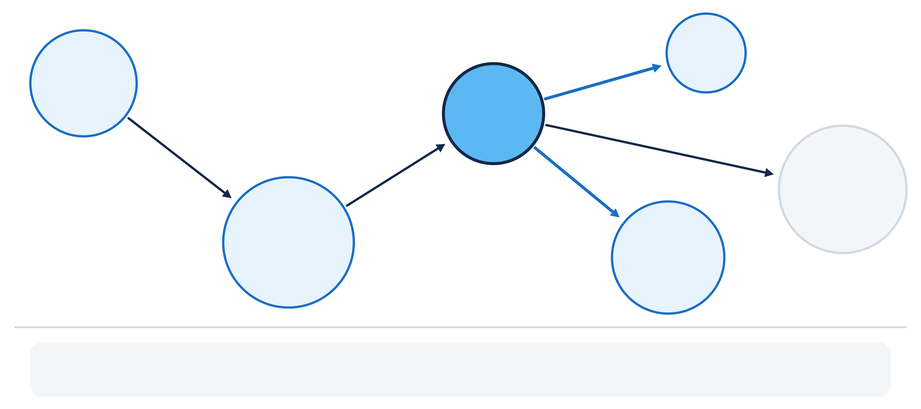
결정표를 저장하는 지식 구조
결정 · 결정표 · 규칙이 관계로 이어지고, 규칙은 검사하는 입력과 적용할 조치, 근거 절을 함께 가리킨다.
APPLIES_TO
Skill
Decision
Rule
DERIVED_FROM
IMPLEMENTED_BY
ManualSection
HAS_RULE
TESTS
DecisionTable
InputData
rule:cmp-fan100-over-24h
TESTS {operator: '>', value: 24, unit: 'h'} → fan100_hours · APPLIES_TO SOP-COOL-11 · 12 · DERIVED_FROM HM-8.8
33
Notes:
[짚을 곳] 왼쪽 아래 결정표 → 왼쪽 위 결정 → 가운데 진한 규칙 → 오른쪽 아래 입력 데이터 · 오른쪽 위 조치 방법 · 오른쪽 매뉴얼 절 → 아래 띠 팬 24시간 규칙
· 결정 → 그것을 구현하는 결정표 → 표에 든 규칙
· 규칙 → 입력 데이터(검사 관계): 평가 때 이 연결로 입력을 찾고 연산자 · 기준값으로 검사
· 규칙 → 조치 방법(적용 대상): 팬 운전시간 규칙을 상관없는 조치에 적용하지 않게
· 규칙 → 근거 절: 결과에 규칙과 출처를 함께 붙일 수 있는 까닭. 사람이 읽는 조건 문장도 남기되 판정은 검사 구조의 연산자와 값으로
· 조치 방법은 조치 연결 그림의 그 노드, 매뉴얼 절도 그 그림의 것 → 절차 그래프와 규칙 그래프가 같은 조치 노드에서 만난다. 어떤 조치에 어떤 규칙이 걸리고 어느 대목에서 왔는지를 한 번에
· 아래 띠: 팬 24시간 감점 규칙 = 검사(> 24 h) → 연속 운전 시간, 적용 → 팬을 올리는 두 절차, 근거 → 금지와 제한 절. 표의 한 행이 관계 몇 개로 펼쳐진다 → 표가 바뀌어도 연결이 원문과 맞는지 검토 가능
[다음] 셋째 물음, 남은 후보 가운데 무엇이 나은가

Slide 34
경남대학교 피지컬AI 사관학교
06
BSC: 성과 목표와 KPI
이론
규칙을 통과한 후보를 평가할 성과 목표와 지표를 정의하고 실제값과 견주는 방법
Notes:
[짚을 곳] 단원 번호 06 → 부제
· 셋째 물음: 규칙을 통과한 후보 가운데 무엇이 더 나은가. 순서: 성과 목표와 지표 → 지표 사이 영향 → 쿨러 사건의 실제 후보를 견주고 가정을 바꿔 다시 계산 → 끝에 세 실습의 목표와 결과물
· 이 단원: 조치의 효과를 성과로 평가하는 기준 세우기
· 물음: 후보가 여럿 남았다면 무엇을 기준으로 견주나. 온도를 잘 낮추는 것도 중요하지만 생산 · 납기 · 비용도 함께 달라진다 → 무엇을 좋은 결과로 보고 어떤 지표로 잴지부터
[다음] 성과를 보는 네 관점

Slide 35
BSC의 네 관점과 HYD의 전략 목표
BSC(Balanced Scorecard)는 네 관점마다 목표와 지표를 두는 균형 성과표다.
재무(Financial)
고객(Customer)
결과가 돈으로 어떻게 나타나는가
고객에게 무엇을 지키는가
영업이익 확대 · 원가 절감
납기 신뢰 · 품질 신뢰
재무 숫자는 일이 끝난 뒤에 나온다
내부 프로세스(Internal Process)
학습과 성장(Learning and Growth)
무엇을 잘 운영해야 하는가
무엇을 쌓아야 계속 나아지는가
설비 가용성 확보 · 무재해 운전 · 에너지 효율
현장 판단 지식 축적
쿨러 사건의 유온 관리가 여기에 놓인다
35
Notes:
[짚을 곳] 위 BSC 정의 → 카드 네 장(재무 → 고객 → 내부 프로세스 → 학습과 성장)
· 설비를 세우지 않고 계속 생산하면 좋은가? 생산량엔 도움이지만 고장 위험 · 품질 문제는 다른 목표에 손해. 이익 하나만 보면 그 숫자는 일이 끝난 뒤에 나와 정비를 미루는 결정이 당장은 좋아 보인다
· BSC = 네 관점마다 목표와 지표를 두는 균형 성과표. 결과와 그 결과를 만드는 원인을 함께 본다
· 재무: 돈으로 나타나는 결과(영업이익 · 원가). 고객: 납기 · 품질의 약속
· 내부 프로세스: 무엇을 잘 운영해야 하나(설비 가용성 · 무재해 운전 · 에너지 효율) — 쿨러의 유온 관리가 여기
· 학습과 성장: 계속 나아지려면 무엇을 쌓나(현장 판단과 그 이유를 기록해 다음 판단에 활용)
· 네 점수를 똑같이 맞추라는 게 아니다. 정비를 미뤄 비용을 줄여도 가용성 · 납기 신뢰를 해칠 수 있다 → 연결이 보이게 목표를 먼저 정한다
[다음] 목표와 그것을 재는 수치

Slide 36


전략 목표와 KPI(Key Performance Indicator)
전략 목표는 이루려는 상태를 말로 정할 뿐이어서, 얼마나 이루었는지는 목표마다 붙인 KPI가 수치로 잰다.
전략 목표(Strategic Objective)
KPI(핵심 성과 지표)
• 조직이 이루려는 상태를 문장으로 적은 것이다
• 예: 무재해 운전 — 인터록 한계를 넘지 않는다, 금액과 맞바꾸지 않는다
• 예: 납기 신뢰 — 약속한 날짜에 약속한 수량을 출하한다
• 목표를 얼마나 이루었는지 수치로 재는 지표이다
• 무재해 운전의 KPI: 인터록 여유(℃)
• 납기 신뢰의 KPI: 납기 준수율(%)
• KPI는 목표를 재는 수단이며 목표를 대신하지 않는다
vs
이루려는 상태
재는 수치
36
Notes:
[짚을 곳] 왼쪽 전략 목표 → 오른쪽 강조한 KPI, 두 예(무재해 운전 · 납기 신뢰)
· 「납기 신뢰를 높인다」에 다 동의해도 얼마나 잘하는지는 무엇으로 아나 → 목표 문장과 재는 수치 둘 다 필요
· 전략 목표 = 이루려는 상태를 문장으로(납기 신뢰: 약속한 날짜에 약속한 수량 출하. 무재해 운전: 인터록 한계를 넘지 않음, 금액과 맞바꾸지 않음)
· KPI = 목표를 얼마나 이뤘는지 재는 핵심 성과 지표(납기 신뢰 → 납기 준수율 %, 무재해 운전 → 인터록 여유 ℃)
· 목표가 먼저, 지표는 목표를 살피려고 고른다. 섞으면 숫자를 올리는 것 자체가 목표처럼 바뀐다
· KPI가 목표 전체를 대신하지 않는다: 인터록 여유가 충분해도 모든 안전 조건을 지킨 건 아니다(온도 한계와의 거리만 잰다, 잠금 · 잔압 확인은 절차에서 따로)
[다음] 인터록 여유를 읽는 법

Slide 37
KPI의 정의: 인터록 여유를 재는 기준
인터록 여유는 유온 한계와 기간 최고 유온의 차이이며, 단위 · 방향 · 목표 · 주기를 함께 정해야 비교할 수 있다.
유온 한계 65 ℃ - 기간 최고 유온
여러 설비 중 가장 작은 여유 · 한계까지 남은 온도 차
℃ · UP(클수록 좋다)
위험 기준 0 ℃
경고 기준 5 ℃
목표 10 ℃
한계에 닿는 수준
주의할 수준
기간 최고 유온 55 ℃ 이하에 해당
비용 지표는 DOWN(작을수록 좋다) · 숫자의 크기와 좋고 나쁨을 구별
주기 · 책임 부서: 실시간 · 생산팀 · 언제 누가 확인하는가
37
Notes:
[짚을 곳] 다섯 칸: 강조한 계산식 → 단위 · 방향 → 목표값 → 경고 · 위험 기준 → 주기 · 책임 부서
· 물음: 온도가 설비 보호 한계에 얼마나 가까워졌나
· 계산식: 유온 한계 65 ℃ - 그 기간 최고 유온(여러 설비면 가장 작은 여유). 평균이 아니라 최고값 — 잠깐이라도 한계에 아주 가까웠던 때를 보려고
· 단위 ℃, 방향 UP(클수록 좋다). 비용 지표는 DOWN → 숫자가 커졌다고 좋아졌다 판단하지 않도록 방향을 정의
· 목표 10 ℃ = 그 기간 유온이 한 번도 55 ℃를 넘지 않음. 경고 5 ℃(여유가 줄어 주의), 위험 0 ℃(한계에 닿음). 목표 미달과 한계 도달은 다르다
· 주기 실시간, 책임 부서 생산팀(언제 누가 확인하나)
· 지표의 위험 표시 ≠ PLC의 실제 보호 정지 판정: 지표는 운전 상태 평가, 보호 장치는 자기 조건대로 현장에서 동작
[다음] 같은 하루, 두 지표의 실제값

Slide 38
KPI 실제값 비교: 가동률과 인터록 여유
같은 24시간의 가동률은 목표를 달성했어도 인터록 여유는 미달하여, 계속 가동한 것과 여유 있게 운전한 것은 다르다.
인터록 여유
설비 가동률
• 65 - 최고 유온 62.47 = 2.53 ℃
• 설비별 여유: HYD-01 2.53 · HYD-02 16.72 · HYD-03 14.55 ℃
• 목표 10 ℃ · 부족 7.47 ℃ · 달성률 25.3 %
• 유온이 한계에 가까워졌다
• 100 × Σ(관측 분 - 보호 정지 분) ÷ Σ 관측 분
• 실적 100.0 %
• 목표 95 %
• 보호 정지는 없었다
vs
미달
달성
38
Notes:
[짚을 곳] 왼쪽 강조한 인터록 여유 → 오른쪽 설비 가동률, 각 칸 끝 판정(미달 · 달성)
· 같은 하루인데 가동률은 달성, 인터록 여유는 미달 — 모순이 아니라 재는 것이 다르다
· 인터록 여유: 65 - 최고 유온 62.47 = 2.53 ℃(목표 10 ℃의 약 4분의 1, 부족 7.47 ℃, 달성률 25.3 %). 계속 운전은 했지만 가장 뜨거울 때 한계에 꽤 가까웠다. 설비별: HYD-01 2.53 · HYD-02 16.72 · HYD-03 14.55 ℃
· 가동률: 관측 시간 중 보호 정지 없이 가동한 비율 → 보호 정지가 없어 100.0 %, 목표 95 % 달성. 멈추지 않았다 ≠ 온도 여유가 충분했다
· 기간을 맞춘다: 둘 다 같은 24시간 집계. 최고값 대신 경보 순간 유온이나 조치 뒤 예측 유온을 넣으면 다른 질문에 답하게 된다
· 여러 지표를 보는 까닭은 평균 내서 감추려는 게 아니라 한 지표가 안 보여 주는 상태를 다른 지표로 확인하려는 것
[다음] 설비 여럿의 여유를 어떻게 모으나

Slide 39
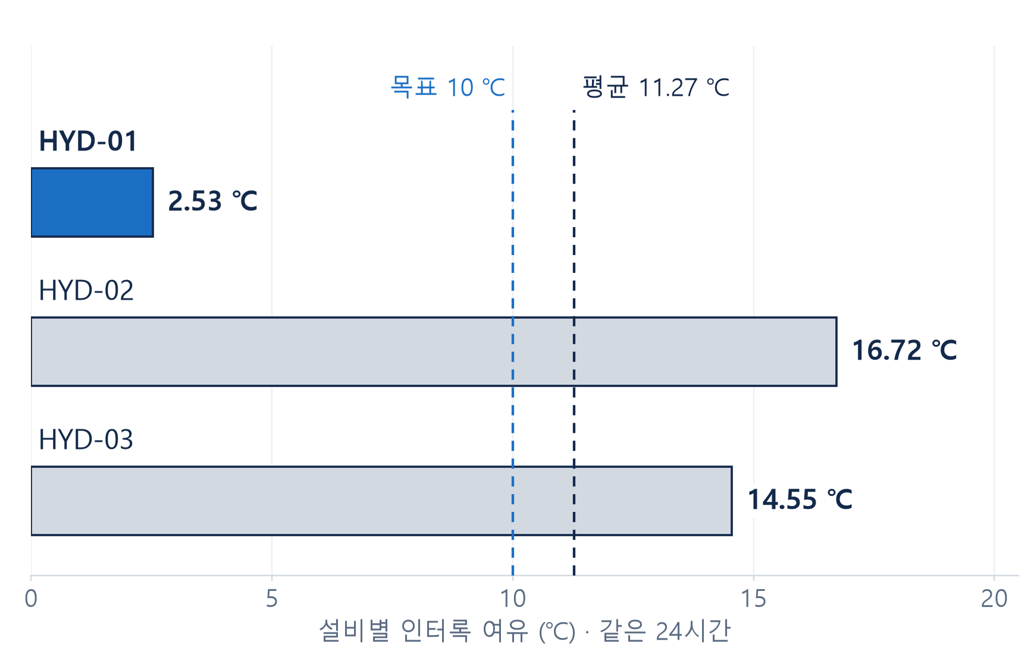
집계 방식: 평균과 최솟값이 답하는 질문
같은 설비별 여유라도 평균은 전체 수준을, 최솟값은 한계에 가장 가까운 설비를 보여 준다.
1
평균(Mean)
합을 대상 수로 나눈 값
세 설비 여유의 합 ÷ 3 = 11.27 ℃
전체 수준을 요약한 비교 계산
한 설비의 작은 여유가 가려진다
2
최솟값(Minimum)
대상 중 가장 작은 값
HYD-01의 여유 2.53 ℃
인터록 여유 목표 10 ℃ → 미달
한계에 가장 가까운 설비 확인
3
KPI 실적
시스템은 최솟값을 KPI 실적으로 쓴다
39
Notes:
[짚을 곳] 왼쪽 그래프 막대 셋과 평균 점선 · 목표 점선 → 오른쪽 평균 → 강조한 최솟값 → KPI 실적
· 같은 하루 세 설비의 여유를 다르게 모은 두 값
· 평균 = 합 ÷ 대상 수 = 11.27 ℃ → 목표 10 ℃ 점선을 넘어 평균만 보면 달성. 그런데 맨 위 파란 막대 HYD-01은 2.53 ℃뿐 — 다른 두 설비의 큰 여유가 평균을 끌어올렸다
· 최솟값 = 가장 작은 값 2.53 ℃ → 목표 미달. 한계에 가장 가까운 설비를 찾는 안전 판단엔 최솟값(한 설비가 부족한데 다른 설비 여유로 넘어갈 수 없다)
· 이 시스템은 최솟값을 KPI 실적으로 쓴다(미달로 본 것도 최솟값)
· 평균 계산이 틀린 건 아니다(전체 수준 요약에 쓴다). 다만 「평균이 높다」를 「모든 설비가 여유 있었다」로 바꾸지 않는다. 확인하려는 질문 → 맞는 집계 방식. 실습에서 두 값을 구하고 안전 판단에 쓸 값과 까닭을 남긴다
[다음] 실적을 계산할 기록이 없다면

Slide 40



실적의 원천과 계산 불가
지표의 정의가 있어도 실적을 계산할 원천 기록이 없으면 0으로 두지 않고 계산 불가와 그 사유로 남긴다.
계산됨
• 인터록 여유 2.53 ℃: 지식 그래프의 한계 65 ℃ + 시계열의 최고 TS1
• 설비 가동률 100.0 %: 시계열의 관측 분 + 경보 기록의 보호 정지 분
계산 불가
• 매출: 업무 데이터베이스의 판매 · 매출 원장이 없다
• 납기 준수율: 납기 대비 실제 완료 · 출하 시각 기록이 없다 — 0 %가 아니다
결과의 상태
• 달성 · 미달 · 목표 없음
• 부분 실적 · 기록 없음
• 계산 불가 · 조회 실패
원천 기록이 있다
계산 불가 — 사유
서로 구별해 남긴다
40
Notes:
[짚을 곳] 왼쪽 계산됨 → 가운데 강조한 계산 불가 → 오른쪽 결과의 상태
· 지표를 정의했다고 실적이 생기지 않는다. 원천: 처리 기록, 업무 DB, 시계열 DB
· 계산됨: 인터록 여유 2.53 ℃(지식 그래프의 한계 65 ℃ + 시계열의 최고 유온), 가동률 100.0 %(시계열의 관측 분 + 경보 기록의 보호 정지 분)
· 계산 불가: 매출(판매 · 매출 원장 없음), 납기 준수율(납기 대비 실제 완료 · 출하 시각 기록 없음) → 계산 불가와 사유를 보인다
· 빈칸을 0으로 채우면 뜻이 바뀐다: 납기 준수율 0 % = 납기를 지킨 비율이 0이라는 결과 ≠ 기록이 없어 모른다
· 결과 상태를 나눠 남긴다: 달성 · 미달 · 목표 없음/부분 실적 · 기록 없음/계산 불가 · 조회 실패 → 무엇을 보완할지(목표를 정할지, 기록을 모을지, 연결을 복구할지)가 달라진다
· 목표 → 지표의 식 · 방향 · 집계 방식 · 원천까지 정해야 후보를 견줄 잣대. 계산할 수 없는 까닭도 결과의 일부
[다음] 지표들은 서로 따로 움직이나

Slide 41
경남대학교 피지컬AI 사관학교
07
전략맵과 성과 지표의 영향 관계
이론
목표 사이의 인과와 지표 사이의 영향 경로를 부호 · 조건과 함께 읽는 방법
Notes:
[짚을 곳] 단원 번호 07 → 부제
· 지표 하나하나는 정의했지만 지표들은 서로 따로 움직이지 않는다
· 물음: 펌프 부하를 낮추는 조치는 냉각에만 영향을 주나, 생산과 납기까지 이어지나
· 지표 하나가 움직이면 어느 목표까지 닿는지 따라간다(부호 · 조건과 함께)
[다음] 목표 사이의 인과를 그린 그림

Slide 42
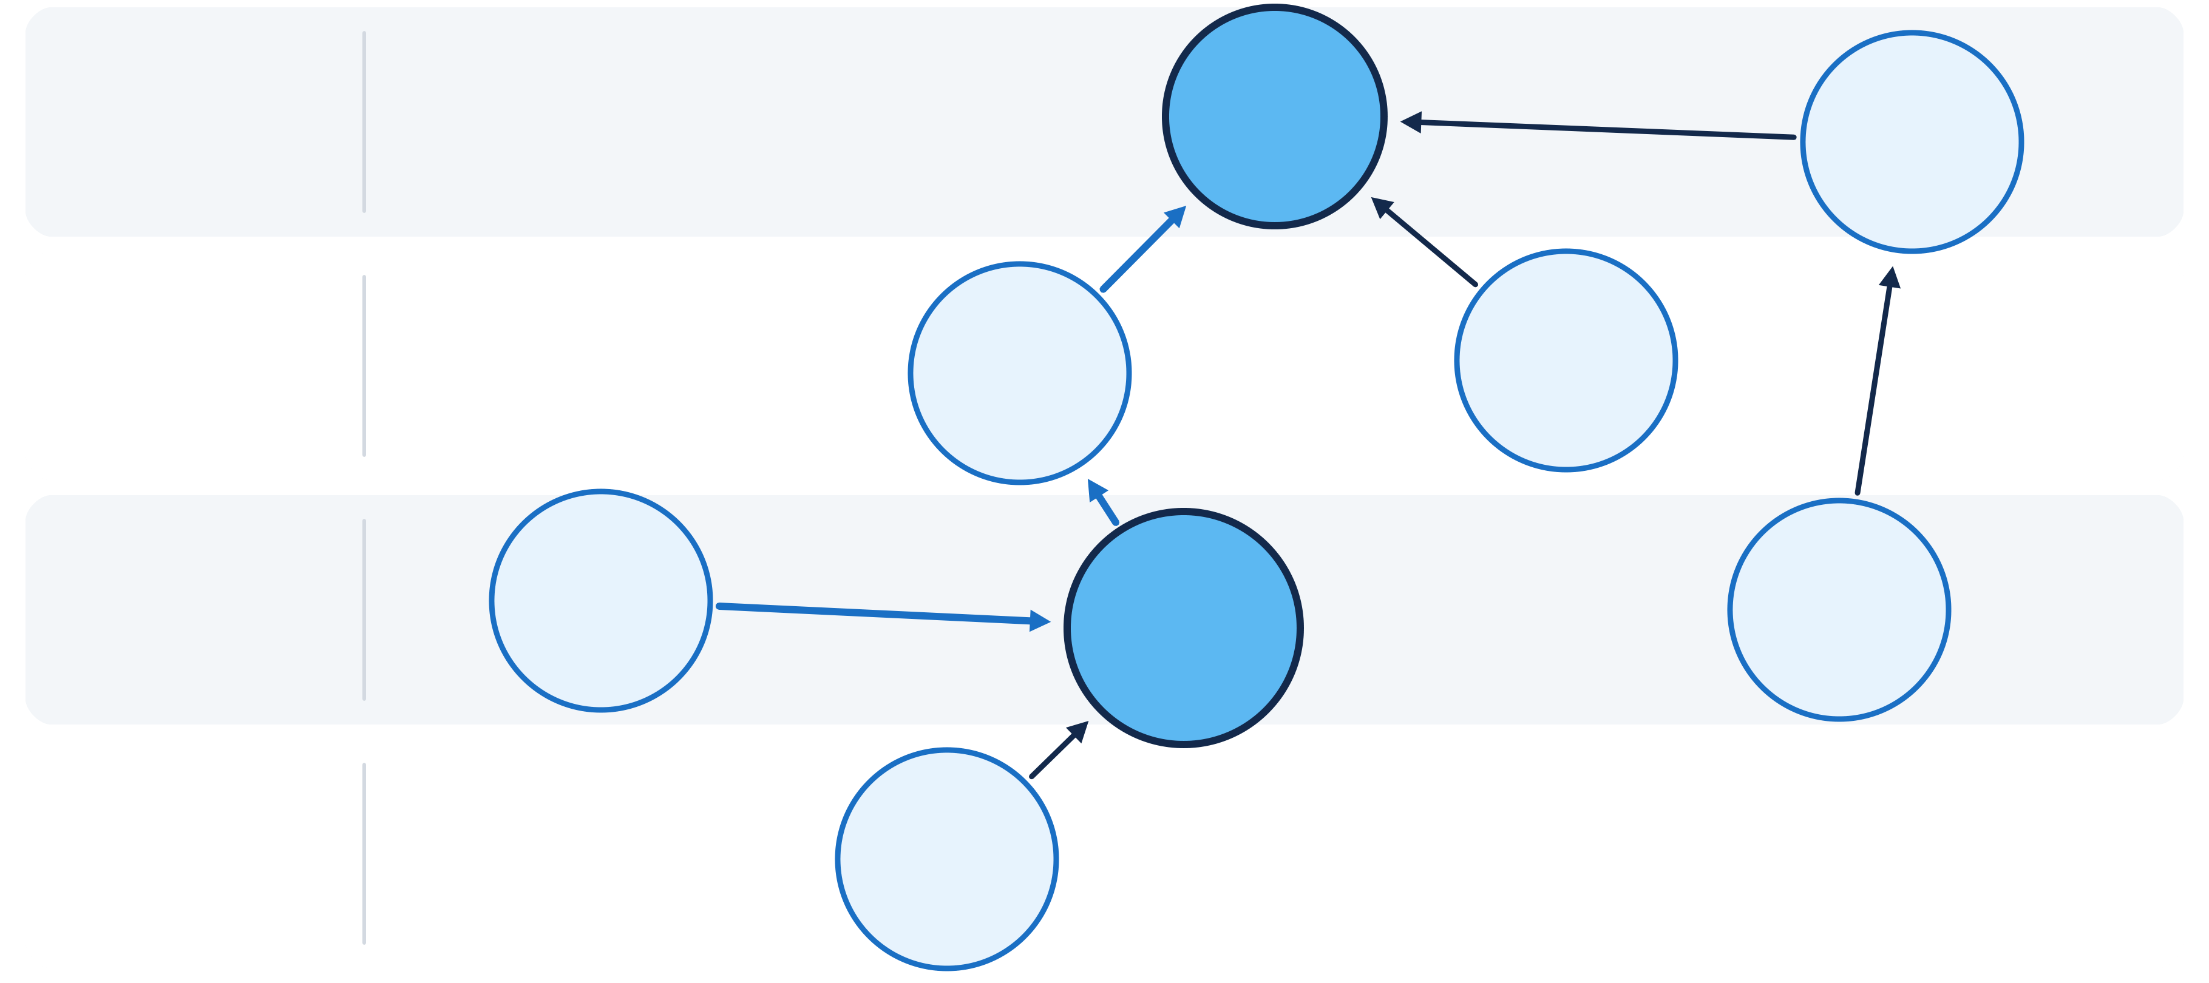
전략맵: 목표 사이의 인과를 그린 그림
전략맵(Strategy Map)은 목표들이 서로 뒷받침하는 관계(SUPPORTS)를 화살표로 나타낸 그림이다.
영업이익 확대
원가 절감
재무
납기 신뢰
품질 신뢰
고객
무재해 운전
설비 가용성 확보
에너지 효율
내부 프로세스
학습과 성장
현장 판단 지식 축적
42
Notes:
[짚을 곳] 왼쪽 네 관점 띠 → 아래에서 위로: 현장 판단 지식 축적 → 설비 가용성 → 납기 신뢰 → 영업이익 → 왼쪽 무재해 운전 · 오른쪽 에너지 효율 → 원가 절감 → 파란 화살표
· 전략맵 = 목표들이 서로 뒷받침하는 관계를 화살표로 그린 그림. 아래에서 위로 읽는다
· 현장 판단과 이유가 쌓이면 설비 운영에 → 설비가 필요할 때 가동돼야 계획 생산 · 납기 → 납기 · 품질 신뢰가 재무 성과를 받친다
· 무재해 운전도 설비 가용성으로(보호 정지에 이르지 않게 운전). 에너지 효율 → 원가 절감 — 같은 재무 목표도 받치는 운영 목표가 여럿
· 파란 길 = 쿨러 사건: 무재해 운전 → 설비 가용성 → 납기 신뢰 → 영업이익 → 유온을 한계 아래로 지키는 일이 재무 목표까지 닿는다
· 화살표는 조직이 어떤 목표를 거쳐 다른 목표를 이루려는지일 뿐 — 이번 주문이 왜 늦었는지 확정 못 한다(사건의 원인은 그 사건의 증거로). 평가할 때 어디까지 함께 볼지 범위를 준다
· 위쪽 재무 · 고객 지표는 실적 기록이 없는 것이 많다 → 위쪽 목표는 방향으로 읽고, 실적 확인은 인터록 여유 · 가동률처럼 기록 있는 지표에서
[다음] 결과보다 먼저 움직이는 지표

Slide 43
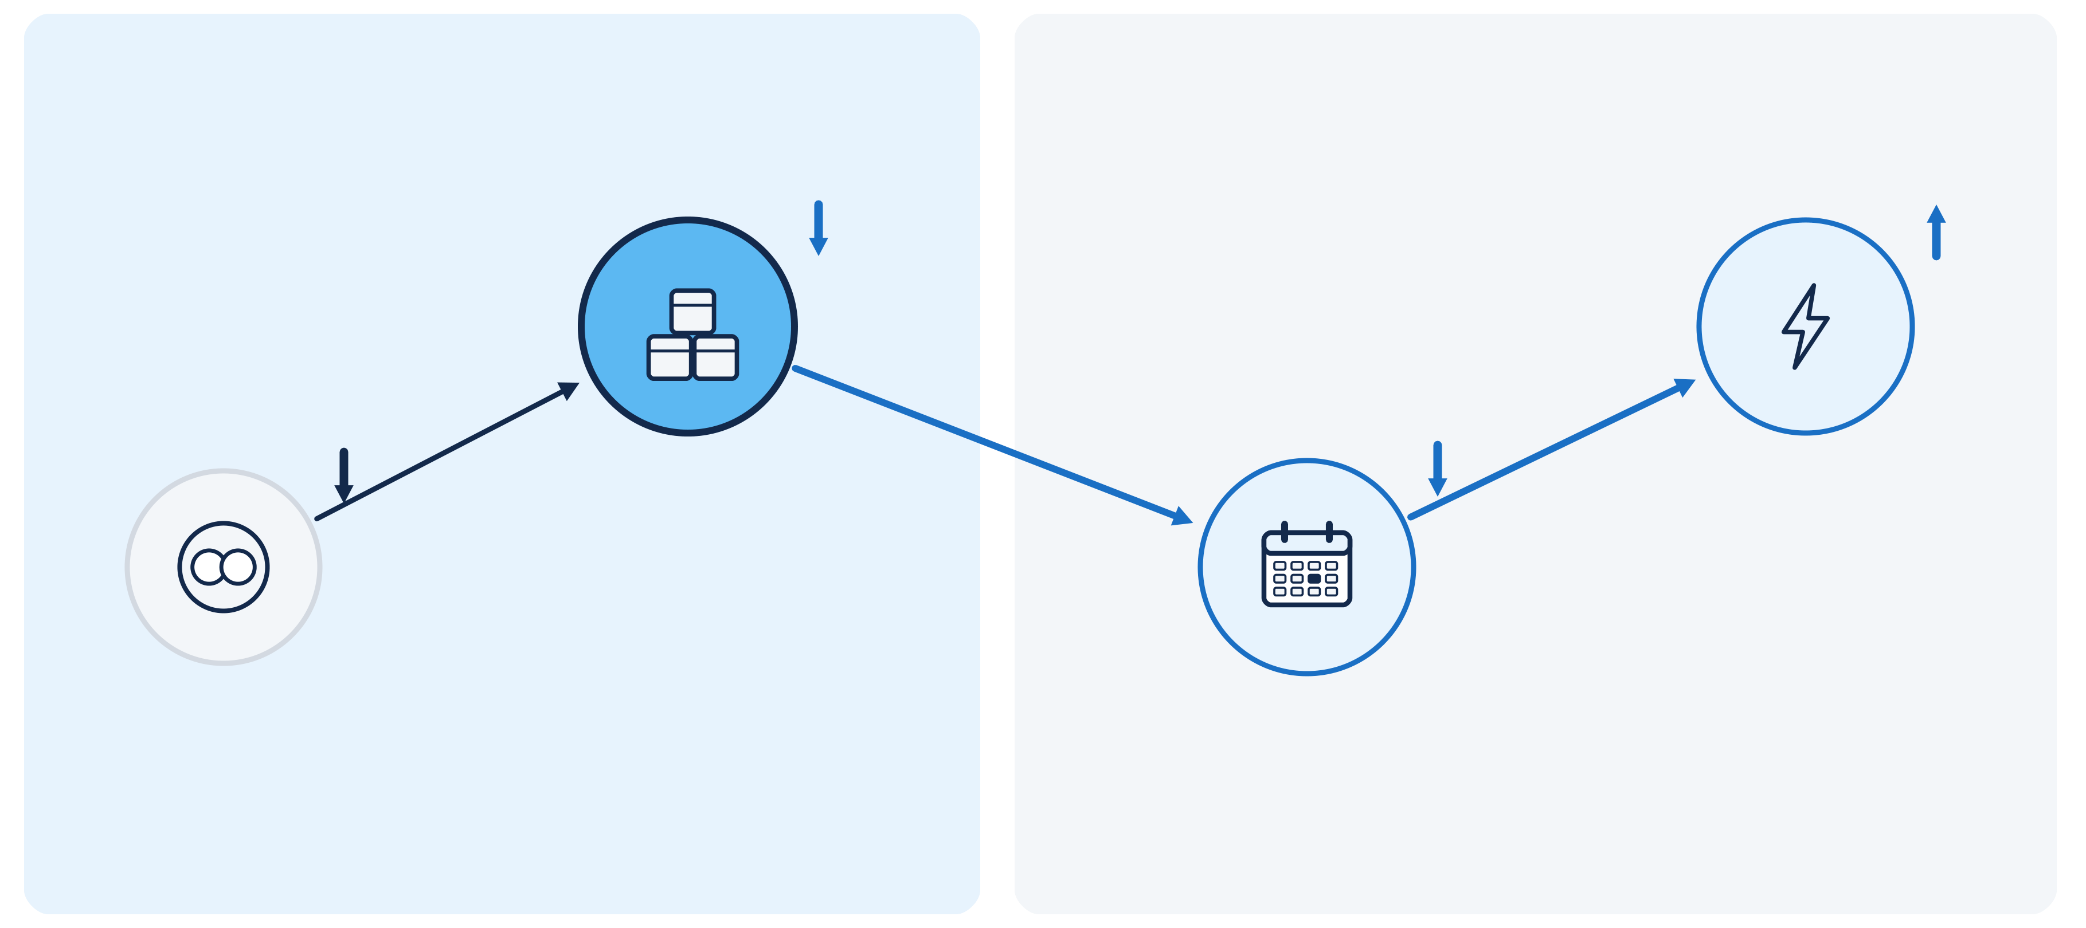
선행 지표와 후행 지표
선행 지표는 결과를 움직이는 동인을 미리 재고 후행 지표는 그 결과를 뒤에 재므로, 손쓸 수 있는 때가 다르다.
선행 지표(Leading Indicator)
생산량 · 인터록 여유 · 설비 가동률
후행 지표(Lagging Indicator)
납기 준수율 · 지체상금 · 영업이익
INFLUENCES +
INFLUENCES -
INFLUENCES +
생산량
leading · 실시간
지체상금
lagging · 월
펌프 부하
load_pct
납기 준수율
lagging · 주
43
Notes:
[짚을 곳] 오른쪽 띠 후행 지표 → 왼쪽 띠 선행 지표 → 아래 경로: 펌프 부하 → 강조한 생산량 → 납기 준수율 → 지체상금, 화살표 부호와 측정 주기
· 납기를 지켰는지는 출하가 끝나야 안다 → 그때 보면 손쓰기 어렵다
· 후행 지표 = 일이 진행된 뒤 결과를 잰다(납기 준수율 · 지체상금 · 영업이익). 선행 지표 = 그 결과를 움직이는 요인을 먼저 본다(생산량 · 인터록 여유 · 가동률)
· 경로: 펌프 부하를 낮추면 생산량 감소(+) → 납기 부담(+) → 납기를 어기면 무는 돈 지체상금 증가(-). 조치 직후 바뀌는 값에서 뒤의 성과까지
· 측정 주기(실시간 · 주 · 월)가 잦다고 선행 지표가 아니다 — 결과보다 앞서 그 결과를 움직이는 정보를 주느냐가 핵심
· 선행으로 조짐을, 후행으로 실제 결과를 확인해 예상한 연결이 맞았는지 검토. 생산량이 줄었다고 납기 위반이 확정되진 않는다
· 이 모델은 선행 → 결과로 가는 영향만 두고 거꾸로 가는 관계는 두지 않았다. 선행 지표는 모두 어느 결과에 닿는지 경로가 그어져 있다
[다음] 화살표에 붙는 부호 · 강도 · 조건

Slide 44
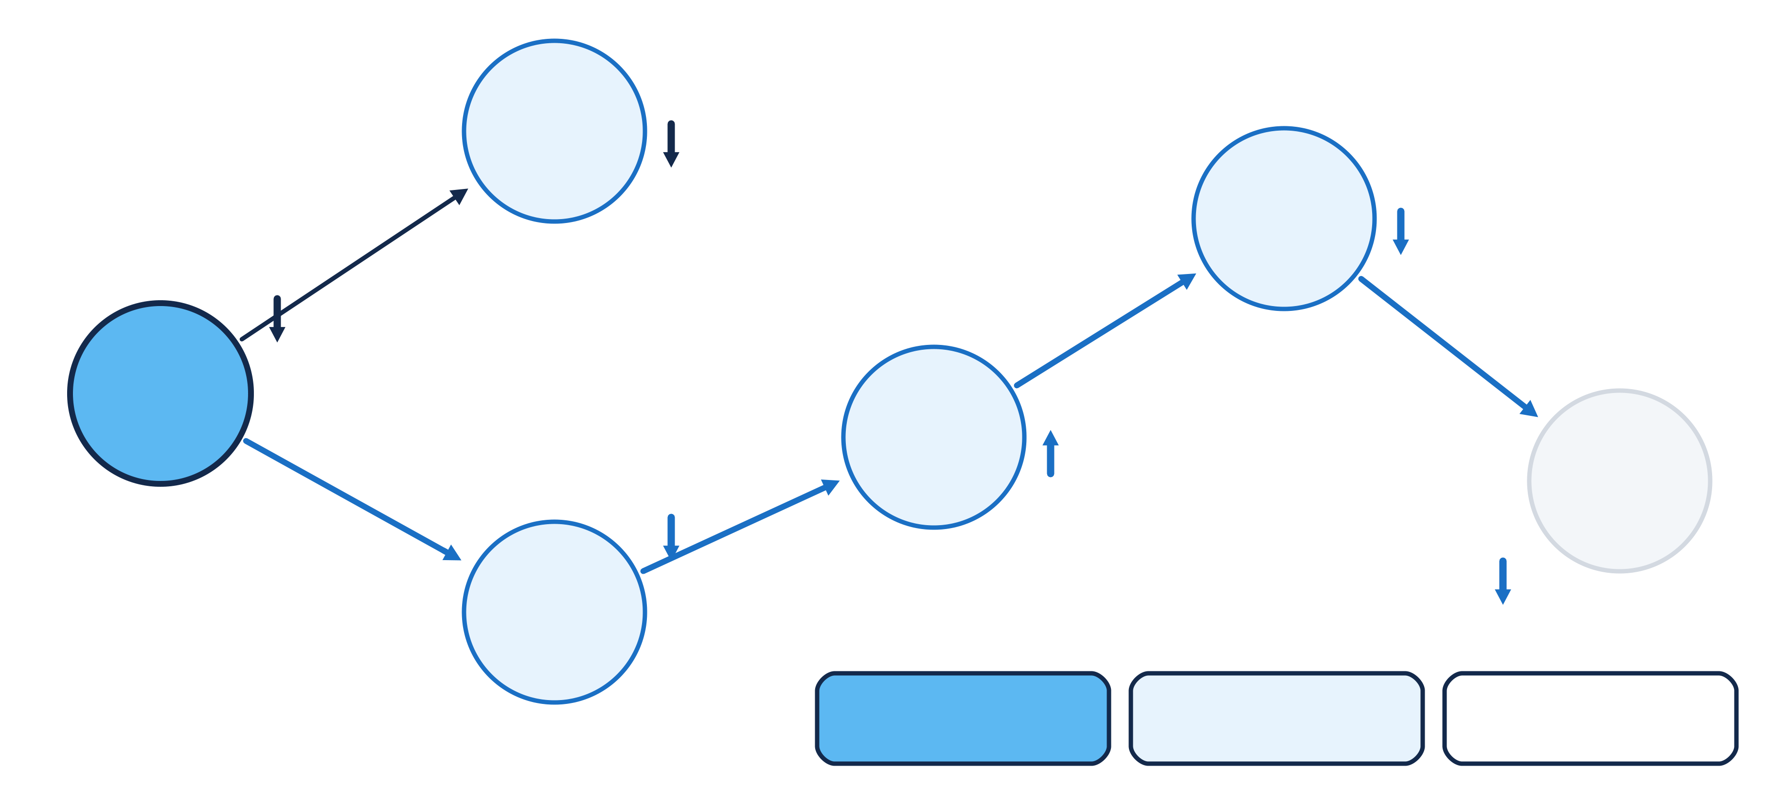
영향의 부호 · 강도 · 적용 조건
영향 관계는 부호(sign)·강도(strength)·조건(condition)에 따라 득과 실을 다르게 전한다.
부품 구매비
INFLUENCES + · high
브랜드 신뢰
INFLUENCES + · medium
부품 단가
INFLUENCES - · high
INFLUENCES + · medium
품질 클레임
매출
부품 품질
INFLUENCES - · medium
조건(condition)
공급사 변경 · 단가 인하
TRUE
조건 성립
UNKNOWN
조건 미확인
FALSE
조건 불성립
44
Notes:
[짚을 곳] 왼쪽 진한 부품 단가 → 위 구매비 길(+ · high) → 아래 품질 길과 조건 → 클레임 · 신뢰 · 매출 → 오른쪽 아래 조건 칩 셋
· 화살표엔 방향뿐 아니라 같은 쪽 · 반대쪽인지(부호), 얼마나 강한지(강도), 어떤 조건에서 성립하는지(조건)가 붙는다
· 쿨러가 아니라 부품 구매 예(쿨러 조치 길엔 조건 붙은 관계가 없어서 실제 관계를 가져옴)
· 부품 단가 → 구매비 +: 같은 방향(단가가 오르면 구매비도). 양수가 「좋다」는 뜻이 아니다 — 좋고 나쁨은 각 지표의 목표와 방향으로
· 아래 길의 조건: 공급사 변경 · 단가 인하 — 같은 부품 시세만 내린 상황까지 품질 악화로 읽지 않는다. 조건이 맞으면 품질 → 클레임 → 신뢰 → 매출까지
· 강도(high · medium) = 영향의 비중, 조건 = 그 경로를 적용할지. 섞지 않는다
· 조건 세 상태: 참이면 반영, 거짓이면 뺌, 미확인이면 미확인 영향으로 따로 두고 순위 정책이 그 성분을 절반만 반영. 비중도 현실 확률을 자동 산출한 게 아니라 지식 · 정책에 정해 둔 평가 기준
[다음] 네 후보로 돌아가 득실 견주기

Slide 45
경남대학교 피지컬AI 사관학교
08
조치의 상충과 What-if 분석
이론
허용된 후보의 득실을 성과 지표로 견주고, 가정값을 바꾸어 결과를 다시 계산하는 방법
Notes:
[짚을 곳] 단원 번호 08 → 부제
· 목표 · 지표 · 그 사이 길을 갖췄으니 쿨러 사건의 네 후보로 돌아온다
· 물음: 네 후보 중 무엇이 더 나은가. 같은 조치가 냉각엔 도움, 생산엔 부담일 때 득실을 어떻게 견주나
· 가정이 달라지면 선택도 달라지는지 확인(What-if)
[다음] 비교 전에 지킬 경계

Slide 46

가능 여부를 가리는 규칙과 효과를 견주는 기준
안전 조건을 점수에 섞으면 위험한 조치가 뽑힐 수 있고, 견줄 값을 제외 조건에 넣으면 고를 조치가 남지 않는다.
가능 여부를 가리는 규칙
효과와 비용을 견주는 기준
• 조건에 걸리면 후보에서 빠진다
• 다른 점수가 높아도 되살아나지 않는다
• 안전과 규정은 금액과 맞바꾸지 않는다
• 섞으면: 넘으면 안 되는 선이 점수에 묻힌다
• 통과한 후보끼리 점수로 비교한다
• 한 항목의 손해를 다른 항목의 이득이 메울 수 있다
• 감점 · 경고는 이쪽에서 점수의 성분이 된다
• 섞으면: 비용이 조금만 들어도 빠져 남는 후보가 없다
vs
통과 또는 제외
더 낫거나 못하다
46
Notes:
[짚을 곳] 왼쪽 가능 여부를 가리는 규칙 → 오른쪽 강조한 효과와 비용을 견주는 기준, 각 칸 마지막 줄(섞으면)
· 해도 되는지 가르는 조건 ≠ 가능한 후보 중 어느 쪽이 나은지 견주는 기준
· 왼쪽: 수동 조작 중인 설비에 원격 명령 금지 같은 조건. 통과 아니면 제외, 생산 효과가 커도 못 넘는다(무재해 운전처럼 금액과 맞바꾸지 않는 선). 제외된 후보는 점수 경쟁에 끼지 않는다
· 오른쪽: 통과한 후보의 득실. 팬을 올리면 냉각엔 도움, 전력은 늘어남 → 한쪽 손해를 다른 쪽 이득이 메울 수 있어 함께 비교. 감점 · 경고도 여기서 점수 성분
· 섞으면: 안전 조건을 작은 감점으로 바꾸면 다른 점수가 덮어 버리고, 비용이 든다는 이유로 후보를 빼면 고를 조치가 남지 않는다
· 결정표에서 출력 종류를 나눈 까닭이 이것: 먼저 허용 범위를 지키고 그 안에서 더 나은 조치를
[다음] 한 조치가 지표에 닿는 경로

Slide 47
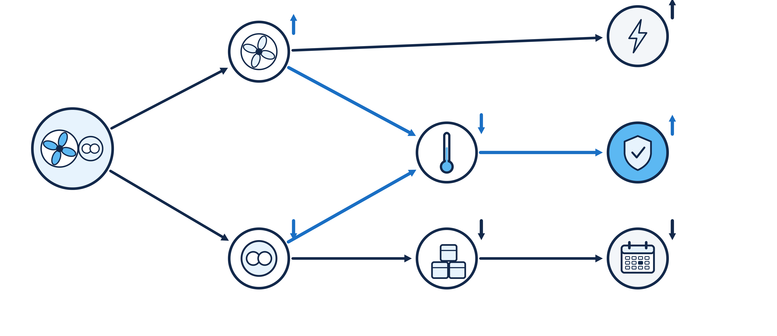
조치가 성과 지표에 닿는 경로와 상충(Trade-off)
팬을 올리고 부하를 내리면 냉각에는 도움이 되지만, 전력 사용이 늘고 생산 감소는 납기에 부담을 준다.
AFFECTS
INFLUENCES
전력 사용량
팬 속도
60 → 100 %
팬 최대 운전과 부하 80 %
SOP-COOL-12
유온
TS1
인터록 여유
펌프 부하
90 → 80 %
생산량
납기 준수율
47
Notes:
[짚을 곳] 왼쪽 조치(팬 최대 + 부하 80 %) → 첫 화살표 두 갈래(팬 속도 · 펌프 부하) → 가운데 유온 → 오른쪽 강조한 인터록 여유(파란 갈래) → 전력 사용량 · 생산량 → 납기 준수율(남색 갈래)
· 첫 화살표(AFFECTS) = 조치가 처음 건드리는 설비의 값(팬 60 → 100 %, 부하 90 → 80 %). 그 뒤 값과 지표를 잇는 건 영향 관계
· 얻는 쪽(파랑): 팬을 더 돌리고 부하를 낮추면 유온이 내려가고 → 인터록 여유가 커진다
· 잃는 쪽(남색): 팬을 더 돌린 만큼 전력 사용 증가, 부하를 낮추면 생산량 감소 → 납기 부담
· 상충 = 한쪽에서 얻는 효과와 다른 쪽에서 잃는 것이 함께 생기는 관계
· 온도가 내려가는 길만 따라가면 이 조치가 제일 좋아 보인다 → 생산 · 전력 쪽까지 따라가야 전체 득실
· 납기에 미치는 실제 크기는 남은 주문 · 시간 같은 업무 조건이 있어야 계산 → 방향을 먼저 찾고 필요한 값을 가져와 비교
[다음] 득실을 금액으로 계산하려면

Slide 48
즉시 제어 · 작업지시 · 정비의 손익 항목
후보의 손익은 생산 · 납기 · 품질 · 전력 · 정비 정지를 원천과 함께 계산하고, 출처가 없으면 미확인으로 둔다.
손익 항목
계산과 원천
해당하는 후보
생산 감소
시간당 생산 가치 × (기간 × (1 - 부하/90) + 작업 정지 시간)
MES · CMMS 표준 작업
부하를 낮추거나
설비를 세우는 후보
납기 지연 위약금
위약금(만원/h) × 납기를 넘긴 시간
ERP 계약 · MES 오더 잔량
생산 속도가
줄어드는 후보
품질 클레임 위험
불량 확률 × 클레임 금액(예측 유온 55 ℃ 이상)
QMS 고온 로트
예측 유온이
높은 후보
에너지비
팬 최대 추가 전력 × 운전 시간 × 전력 단가
EMS
팬을 올리는 후보
정비 정지 · 작업비
CMMS 설비별 기준: 핀 세척 3 h · 40만 원
조치별 표준 작업이 없으면 손익 미확인
작업지시를
거는 후보
고장 위험
ERP 고장 비용 × min(1, 기간 ÷ CMMS MTBF)
확률식과 근본 조치의 0 처리는 가정
원인이
남는 후보
48
Notes:
[짚을 곳] 표 여섯 줄: 손익 항목 → 가운데 계산과 원천 → 오른쪽 해당 후보, 강조한 정비 정지 · 작업비
· 식을 외우기보다 항목마다 어떤 기록을 가져와야 계산되는지
· 생산 감소: 시간당 생산 가치 × (기간 × 평소 부하 90 % 대비 낮춘 비율 + 작업 정지 시간). 부하를 낮춘 비율만큼 생산도 준다는 가정. 감산과 정지의 영향을 단순히 더한다(겹치는 시간 · 실제 야간 정비 시점은 따로 계산 안 함)
· 납기 지연 위약금: 계약의 시간당 위약금 × 실제로 납기를 넘긴 시간. 느려졌다는 사실만으로 위약금이 생기지 않는다. 이 위약금(오더 계약, 시간당) ≠ 앞 그림의 지체상금(월 단위 성과 지표)
· 품질 위험(예측 유온 55 ℃ 이상일 때 불량 확률 × 클레임 금액), 에너지비(추가 전력 × 운전 시간 × 전력 단가) — 다 「비용」이어도 원천 · 기준이 다르다
· 정비: 정지 시간 · 작업비는 정비 관리 시스템의 표준 작업(계획 시간 ≠ 실제 복구 시간). 설비별 핀 세척 기준(3 h · 40만 원)이 있어도 적용할 조치의 표준 작업이 없으면 손익을 확정하지 않는다 — 빈자리를 임의로 채우지 않는다
· 고장 위험: 고장 비용 × 어림한 확률. 근본 조치 뒤 위험 0은 계산의 가정 → 원천과 가정을 함께 남기고 확인된 지출과 위험 추정을 구분. 항목별 금액을 더해 줄 세운 것 = 손익 순위
[다음] 실제 쿨러 사건의 판단 순위

Slide 49

쿨러 사건 네 후보의 예측 유온과 판단 순위
유온을 가장 낮추는 안은 공동 2순위였고, 냉각 효과와 생산 유지를 함께 얻는 팬 최대 운전이 1순위였다.
1
1순위 팬 최대 운전
SOP-COOL-11 · 생산 유지
점수 +3.38 · 승인 운전원
2
공동 2순위 두 후보
SOP-COOL-13 · 12 · 생산 감산
점수 +2.75 · 승인 운전원
3
4순위 쿨러 핀 세척 · 경고
SOP-COOL-14 · 예측 유온 ≥ 55 ℃
점수 -1.58 · 승인 설비보전팀장
4
입력
원격 자동 · 팬 60 %(100 % 연속 0 h)
납기 5.98 h · 위약금 120만 원/h
고온 로트 있음 · 제외된 후보 없음
49
Notes:
[짚을 곳] 왼쪽 그래프의 막대(예측 유온)와 위 순위 → 55 ℃ 점선 → 오른쪽 넷: 강조한 1순위 → 공동 2순위 → 4순위 핀 세척 → 입력
· 판단 순위 = 순위 정책의 점수로 매긴 순서(추천안은 이것으로). 손익 순위는 따로 계산해 참고로
· 생각할 시간(약 10초): 예측 유온이 가장 낮은 후보가 1순위인가
· 가장 낮은 건 셋째 막대(팬 + 부하 낮춤)인데 공동 2순위. 1순위는 팬만 최대로 돌려 생산을 유지하는 팬 최대 운전(점수 +3.38, 승인 운전원) → 냉각 하나로 매긴 순서가 아니다
· 부하를 줄이는 두 후보는 같은 점수 +2.75 → 공동 2순위. 그래프에서 위에 있다고 우열이 아니다
· 핀 세척은 왜 예측이 높나: 이 시점 시스템의 동작은 정비 작업지시 등록 — 제어 상태가 바로 바뀌거나 세척이 끝난 게 아니다 → 55 ℃를 넘어 경고, 점수 -1.58로 4순위. 「세척을 마쳐도 냉각이 안 된다」로 읽지 않는다
· 입력: 원격 자동이라 제외 없음, 팬 100 % 연속 0 h, 납기 5.98 h · 위약금 120만 원/h, 고온 로트 있음 → 생산 유지 가치가 반영된 상황. 점수가 낮다고 영원히 쓸모없다는 뜻도, 음수가 그만큼 금전 손실이라는 뜻도 아니다 — 지금 입력과 정책의 비교 결과
[다음] 순위 점수를 이루는 일곱 성분

Slide 50
순위 정책: 일곱 점수 성분의 역할
순위 점수는 성과 · 예측 · 규정 · 선례 · 업무 조건을 정책의 식으로 합친 값이며, 금액이나 단일 KPI가 아니다.
점수 성분
반영하는 판단
정책의 식 · 범위
성과 지표 bsc
영향 경로를 따라 얻는 득과 실
조건이 미확인이면 그 성분을 절반 반영
득 - 실
미확인 성분 × 0.5
예측 forecast
회복 기준 아래로 내리는 효과
충분히 낮아지면 가산점은 더 늘지 않는다
(55 - 예측 유온) ÷ 3
최솟값 -2 · 최댓값 +2
경고 warn
후보에 남긴 주의사항의 부담
경고 1건당 -0.5
감점 penalty
규칙이 매긴 금액을 점수로 환산
감점(만 원) ÷ 20
점수에서 뺀다
선례 precedent
과거 선택 비율
선택 비율 × 1.5
납기 delivery
납기 긴급도 · 위약금 · 생산 영향
유지 1 · 감산 0.4
정지 -1의 비중
품질 quality
예측 유온이 높고 고온 로트가 있을 때 클레임 위험
예측 ≥55 ℃
최대 1.5점 감점
50
Notes:
[짚을 곳] 표 일곱 줄: 왼쪽 점수 성분 → 가운데 반영하는 판단 → 오른쪽 정책의 식 · 범위, 강조한 예측
· 순위 점수 = 일곱 성분을 정책의 식으로 합친 값. 금액이나 단일 KPI가 아니다
· 성과 지표: 영향 경로에서 얻은 득 - 실, 조건이 미확인이면 그 성분 × 0.5
· 예측: (55 - 예측 유온) ÷ 3, 범위 -2 ~ +2 → 회복 기준 아래로 내리는 효과, 충분히 낮으면 가산점이 더 늘지 않는다(상한)
· 경고: 1건당 -0.5. 감점: 금액(만 원) ÷ 20을 점수에서 뺀다 — 금액과 점수를 그대로 더하지 않는다
· 선례: 같은 고장 유형에서 사람이 이 조치를 고른 비율 × 1.5. 납기: 긴급도 · 위약금 · 생산 영향(유지 1 · 감산 0.4 · 정지 -1의 비중). 품질: 예측 55 ℃ 이상 + 고온 로트(유온이 높을 때 만들어져 출하를 기다리는 제품 묶음)면 최대 1.5점 감점
· 모든 성분이 매번 값을 갖진 않는다(경고 없으면 0). 합계만 보면 어떤 이유가 컸는지 모른다 → 성분을 펼쳐 낮은 온도 때문인지, 생산 유지 때문인지, 규정 부담 때문인지 확인
[다음] 팬 최대 운전의 점수 펼쳐 보기

Slide 51
팬 최대 운전의 점수와 예측 가산점의 상한
팬 최대 운전은 냉각 효과와 생산 유지에서 점수를 얻었고, 더 낮은 예측 유온에는 가산점 상한이 적용된다.
── 팬 최대 운전: 실제 사건 기록 ──
성과 지표 +0.52
납기 +1.12
예측 +1.74
나머지 성분 0
합계 +3.38
── 예측 성분: 상한 +2점 ──
팬 최대 운전 49.8 ℃ → +1.74
부하 70 % 47.7 ℃ → +2.00
팬 최대·부하 80 % 44.6 ℃ → +2.00
감점 20만 원 → 점수 -1.00
경고 1건 → 점수 -0.50
같은 후보의 성분을 합산
0.52 + 1.12 + 1.74 = 3.38. 금액의 합이 아니라 정책 점수의 합이다.
예측은 더 낮아도 같은 점수
47.7 ℃와 44.6 ℃ 모두 상한 +2.00에 이른다.
납기와 생산 영향
납기 5.98 h · 위약금 120만 원/h. 생산 유지 +1.12, 감산 +0.45.
비교의 범위
점수는 현재 입력과 정책의 결과이다. 금액으로 계산한 손익은 따로 비교한다.
51
Notes:
[짚을 곳] 코드 위 팬 최대 운전 성분 셋과 합계 → 가운데 예측 성분 셋(상한) → 맨 아래 감점 · 경고 환산, 오른쪽 짚을 점
· 팬 최대 운전: 성과 지표 +0.52 + 납기 +1.12 + 예측 +1.74 = +3.38, 나머지 0 → 금액의 합이 아니라 정책 점수의 합. 네 후보 중 최고
· 유온을 회복 기준 아래로 내리면서 생산도 유지 → 예측과 납기 양쪽에서 점수
· 예측 성분: 팬 최대 49.8 ℃ → +1.74, 부하 70 % 47.7 ℃ → +2.00, 팬 최대 + 부하 80 % 44.6 ℃ → +2.00. 예측이 달라도 둘 다 상한 → 더 차갑게 만든다고 점수가 끝없이 늘지 않는다
· 생산을 줄이는 부담은 납기 점수에 그대로: 납기 5.98 h · 위약금 120만 원/h에서 생산 유지 +1.12, 감산 +0.45(두 배가 넘는 차이) → 가장 낮은 온도 ≠ 가장 높은 종합 점수
· 단위가 바뀌는 지점: 감점 20만 원 → 점수 -1.00, 경고 1건 → -0.50. 환산 기준을 바꾸면 비교도 달라질 수 있다 → 합계를 낸 입력과 정책을 같이 본다. 금액 손익표는 따로, 점수를 원 단위로 읽지 않는다
[다음] 납기가 여유롭다면 같은 조치를 추천할까

Slide 52
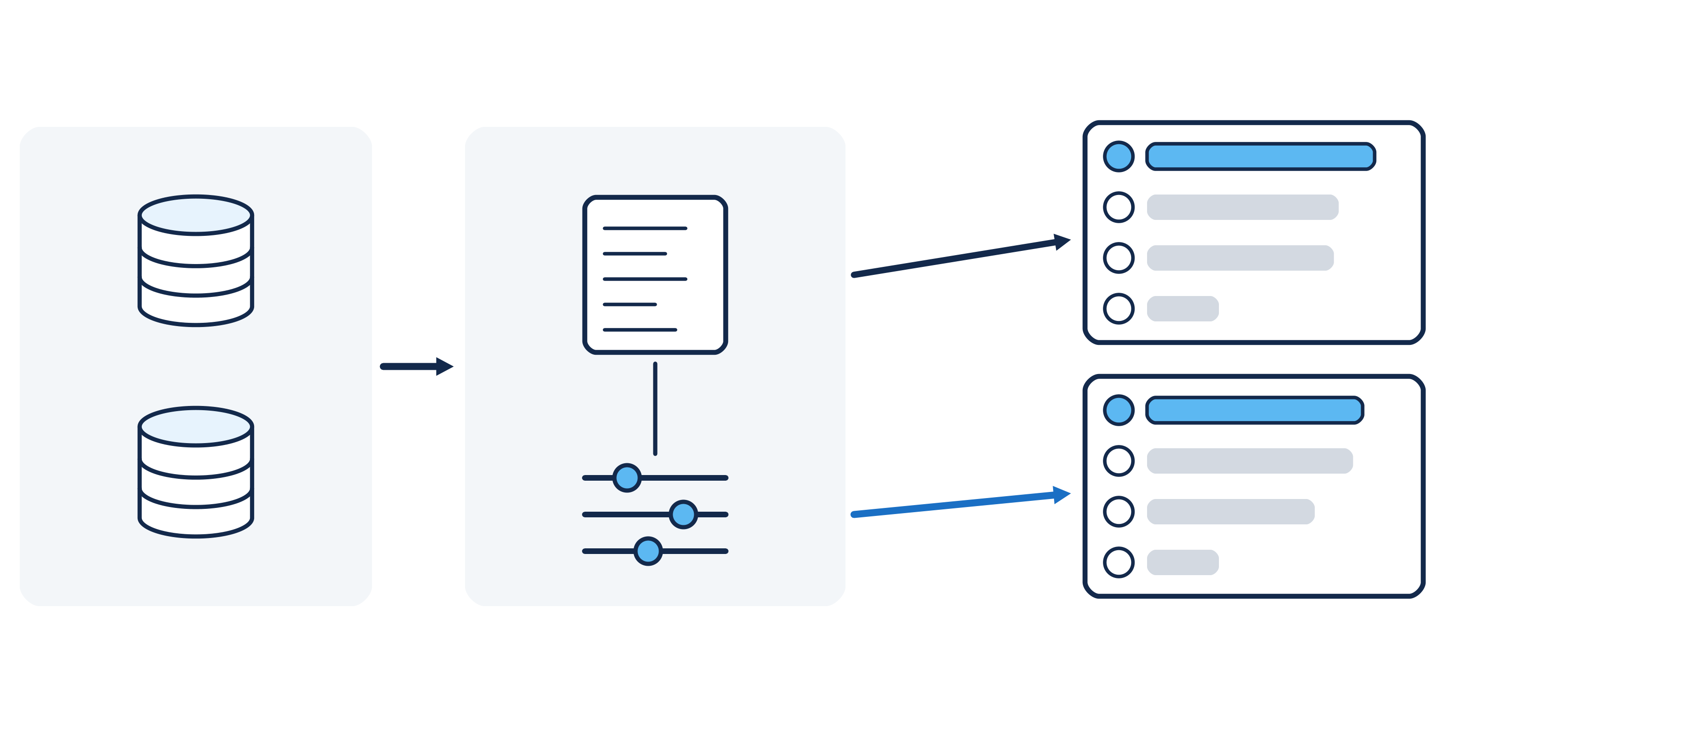
What-if 분석과 가정값
What-if 분석은 판단 한 건을 사본으로 떠서 값 하나를 가정값으로 바꾸고 순위와 손익을 다시 계산한다.
원본
지식 그래프 · 업무 DB · 순위 정책
기준 결과
지금 값의 판단 순위 · 손익 순위
판단 한 건의 사본
후보 · 규칙 · 입력 값
원본 그대로
unchanged: true
가정값
납기 · 위약금 · 감점 기준 · 관점 중요도
시험 결과
가정값으로 다시 계산한 순위
52
Notes:
[짚을 곳] 왼쪽 위 원본 → 가운데 강조한 판단 한 건의 사본 → 사본 아래 가정값 손잡이 → 오른쪽 위 기준 결과 · 오른쪽 아래 강조한 시험 결과 → 왼쪽 아래 원본 그대로
· What-if 분석 = 실제 주문의 납기를 건드리지 않고, 지금 판단 한 건을 복사해 가정값으로 다시 계산
· 원본: 지식 그래프 · 업무 데이터 · 순위 정책. 사본: 비교할 후보 · 규칙 · 입력값
· 가정값: 납기 · 위약금 · 감점 기준 · 관점 중요도(BSC 관점마다 배수를 주면 성과 지표 점수를 그 비중으로 다시 계산)
· 시험 결과를 기준 결과와 비교: 어느 후보의 어느 성분이 달라졌나, 순위가 바뀌었나, 금액 손익은 어떤가
· 원본이 그대로인지 확인(unchanged). 이 시험으로 실제 설비 명령이나 주문 데이터가 바뀌면 가정 분석이 아니다
· 한 번에 여러 값을 바꾸면 까닭을 가리기 어렵다 → 하나씩 바꾸고, 함께 바꿀 땐 무엇을 유지 · 변경했는지 기록. KPI 목표를 바꾸면 달성 판정은 달라져도 이미 측정한 실제 온도는 그대로
[다음] 가정값을 바꾸면 어느 성분이 움직이나

Slide 53
가정값을 바꾸면 어느 성분이 달라지는가
가정값 전후의 성분을 대조하고 후보 전체를 다시 계산해야, 순위 변화와 그 경계값을 확인할 수 있다.
시험
바꾸기 전 → 후
달라지는 성분
기준
팬 100 % 연속 0 h · 감점 없음
납기 5.98 h
감점 0
납기 +1.12
시험 ①
팬 100 % 연속 0 → 30 h
팬 최대 운전 두 후보에 감점 20만 원
감점 0 → -1.00
시험 ②
시험 ①의 30 h 유지 · 감점 기준 20 → 100만 원
감점 -1.00 → -5.00
시험 ③
기준 상태에서 납기만 5.98 → 48 h
팬 최대 운전의 납기 가산점 변화
납기 +1.12 → 0
순위의 경계값
1순위가 바뀌는 가정값
후보 전체를 다시 계산해 확인한다
성분 변화와
순위 변화는 구별
53
Notes:
[짚을 곳] 표 첫 줄 기준 → 시험 ① → ② → ③ → 강조한 순위의 경계값, 가운데 바꾸기 전 → 후, 오른쪽 달라지는 성분
· 기준: 팬 100 % 연속 0 h(감점 0), 납기 5.98 h(납기 +1.12)
· 시험 ①: 연속 0 → 30 h → 24 h 제한을 넘어 팬 최대 운전 두 후보에 20만 원 감점 → 정책이 1점으로 바꿔 뺀다(-1.00). 입력이 바뀌어 규칙이 새로 맞은 경우
· 시험 ②: 30 h 유지 + 감점 기준 20 → 100만 원 → -1.00 → -5.00. 맞는 규칙은 같고 그 부담을 더 크게 평가한 것 — ①과 다른 변화
· 시험 ③: 기준 상태로 돌아가 납기만 5.98 → 48 h → 생산 유지에 붙던 납기 가산점 +1.12 → 0. 앞의 감점을 남겨 둔 시험으로 읽지 않는다
· 성분이 바뀌었다고 1순위가 꼭 바뀌진 않는다(다른 성분 차이가 더 클 수도, 다른 후보도 영향). 이 표는 움직인 성분
· 순위가 바뀌는 경계값은 후보 전체를 다시 계산해 확인 → 성분 변화와 순위 변화를 구별
[다음] 예측은 무엇으로 확인하나

Slide 54
예측을 조치 뒤의 관측으로 확인하기
예측과 What-if는 가정과 모델의 계산이므로, 추천안은 사람이 승인하고 결과는 조치 뒤의 재관측으로 확인한다.
1
2
3
4
전제 확인
운전 모드 · 입력 값 · 예측 모델을 확인한다
예측은 지금의 외기 · 오염이 그대로라고 본 계산이다
근거 있는 추천안
규칙 · 점수 · 출처를 붙인 추천안을 낸다
손익에는 운전 시간과 고장 확률 등의 가정이 든다
사람의 승인 · 거절
어느 가정이 현실에 가까운지는 사람이 판단한다
승인 1회 뒤에 실행된다
조치 뒤 재관측
15분 동안 TS1 55 ℃ 미만 · 경보 해제 상태 유지 = 완화 성공
핀 세척은 재가동 뒤 CE 80 % 이상 = 정비 완료
54
Notes:
[짚을 곳] 단계 네 칸 왼쪽부터: 전제 확인 → 근거 있는 추천안 → 사람의 승인 · 거절 → 강조한 조치 뒤 재관측
· 추천안도 What-if도 판단을 돕는 계산. 현장에서 정말 그 결과가 나왔는지는 조치 뒤 관측으로 → 마지막 단계는 예측이 아니라 재관측
· 전제 확인: 운전 모드 · 입력 · 예측 모델. 온도 예측은 외기와 오염이 지금처럼 이어진다고 본 계산 → 주변 조건이 바뀌면 결과도 달라진다
· 추천안: 전제 · 규칙 · 점수 · 출처를 붙인다. 손익엔 운전 시간 · 고장 확률 같은 가정이 든다
· 승인 · 거절: 어느 가정이 현실에 가까운지는 사람이 판단. 승인 1회 뒤 프로세스 엔진이 실행하고 실제 값을 다시 읽는다
· 재관측의 두 완료 기준: 완화 성공 = 15분 동안 유온 55 ℃ 미만 · 경보 해제 유지, 정비 완료 = 핀 세척 재가동 뒤 냉각 효율 80 % 이상. 예측이 맞았는지도 이 관측으로
· 결과가 예측과 다르면 입력 · 전제 · 실행 기록을 다시 본다 → 조치 선택은 점수 큰 줄 고르기가 아니라 절차 → 가능 여부 → 득실 → 사람 승인 → 실제 효과 확인
[다음] 첫 실습, 조건을 바꿔 결과 비교

Slide 55
경남대학교 피지컬AI 사관학교
실습: 운전 조건과 성과 기준에 따른 조치 결과 비교
실습
같은 이상 상황에 운전 조건 · 시험값 · KPI 목표를 바꾸어 판단 결과와 근거를 견준다
Notes:
[짚을 곳] 「실습」 표시 → 부제
· 실습의 목적: 같은 쿨러 사건에 운전 조건이나 성과 기준을 하나씩 바꿔 넣고 전후 판단 결과를 견준다. 순위만 적는 게 아니라 어느 규칙 · 점수 성분 때문에 달라졌는지 설명
· 앞 이론과의 연결: 조건 하나가 규칙을 새로 맞추거나(시험 ①) 성분을 움직인다(②③), 평균 vs 최솟값(설비별 여유 집계)
· 운전 조건은 조치 가능 여부에, 납기 · 감점 기준 · 관점 중요도는 득실에, KPI 목표는 달성 판정에 영향
[다음] 실습의 카드 넷과 성공 기준

Slide 56



실습: 조건 변화와 KPI 집계의 판단 근거 비교
조건별 판단 결과를 대조하고, 같은 관측값의 평균과 최솟값 중 안전 판단에 맞는 집계 방식을 고른다.
운전 조건
• 운전 모드, 설비 상태, 팬 연속 시간 중 하나를 바꿔 넣는다
• 성공 기준: 적용 규칙과 후보 유지 · 제외를 연결
손익 · What-if
• 납기, 위약금, 전력 단가, 감점 기준, 관점 중요도를 시험한다
• 성공 기준: 성분 변화로 순위와 손익을 설명
KPI 목표 · 집계
• 같은 실제값에 시험 목표를 대조한다
• 설비별 여유의 평균과 최솟값을 계산한다
• 성공 기준: 목표 변경과 집계를 구별, 안전 판단의 값과 이유 선택
비교 기록 · 완성본
• 입력 · 결과 · 근거와 집계 선택을 기록한다
• 시험값은 사본에만: 설비 명령 · 원본은 그대로
• 성공 기준: 원본과 출처 보존, 계산과 선택 이유가 일치
56
Notes:
[짚을 곳] 카드 네 장 왼쪽부터: 운전 조건 → 손익 · What-if → KPI 목표 · 집계 → 강조한 비교 기록 · 완성본, 카드마다 성공 기준
· 목표: 조건별 판단 결과를 대조하고, 같은 관측값의 평균과 최솟값 중 안전 판단에 맞는 집계를 고른다
· 운전 조건: 운전 모드 · 설비 상태 · 팬 연속 시간 중 하나를 바꾼다(실습 화면의 「팬 100 % 누적」 입력칸은 지금 이어지고 있는 연속 운전 시간). 성공: 적용 규칙과 후보 유지 · 제외를 연결
· 손익 · What-if: 납기 · 위약금 · 전력 단가 · 감점 기준 · 관점 중요도. 성공: 성분 변화로 순위와 손익을 설명
· KPI 목표 · 집계: 같은 실제값에 시험 목표 대조(실제값이 바뀌는지, 달성 판정만 바뀌는지 구분), 설비별 여유 기록으로 평균과 최솟값 직접 계산. 성공: 목표 변경과 집계를 구별, 안전 판단의 값과 이유 선택
· 결과물: 원래 입력 · 바꾼 조건(단위 포함) · 결과 · 근거 규칙이나 성분 · 집계 선택
· 주의: 시험값은 사본에만 — 설비 명령이 나가거나 원본 업무 데이터 · KPI 정의가 바뀌지 않는다
[다음] 둘째 실습, 조치 기준 만들기

Slide 57
경남대학교 피지컬AI 사관학교
실습: 절차와 판단 조건을 연결한 조치 기준 만들기
실습
바이브 코딩으로 SOP 자료를 조치 방법과 단계, 결정표로 구조화한다
Notes:
[짚을 곳] 「실습」 표시 → 부제(바이브 코딩으로 SOP 자료를 조치 방법 · 단계 · 결정표로)
· 실습의 목적: 첫 실습에서 비교할 판단의 재료(절차와 규칙)를 직접 만든다
· 앞 이론과의 연결: SOP → 조치 방법 · 단계, 조건 문장 → 결정표의 행(입력 · 연산자 · 기준값 · 출력)
· 매뉴얼 문장을 직접 읽고 수행 단계와 조건을 나눠 설비 모델에 연결할 자료로
· 만든 자료는 셋째 실습의 판정 기능에 연결된다
[다음] 단계와 완성 기준

Slide 58


실습: SOP 구조와 결정표 자료 만들기
SOP 문장을 단계와 조건으로 나누어 설비 모델에 연결하고, 원문과 대조할 수 있는 절차 구조와 결정표를 만든다.
1
2
3
4
설비 모델 · SOP 자료
기존 식별자와 고장 유형을 재사용한다
원문 자동 추출은 만들지 않는다
완성 기준: 같은 대상을 중복 생성하지 않음
절차 구조
고장 유형에 조치 방법과 단계를 잇는다
적용 · 금지 조건과 완료 기준을 구분한다
완성 기준: 단계 순서와 근거 문장을 보존
결정표 자료
조건을 입력 · 연산자 · 기준값 · 출력으로 옮긴다
완성 기준: 경계의 포함 여부와 적용 조치를 대조
완성본 확인
완성된 절차 구조와 결정표를 설명한다
입력을 대어 판정 결과를 확인한다
완성 기준: 원문 → 구조 → 결과를 이어 설명할 수 있음
58
Notes:
[짚을 곳] 단계 네 칸 왼쪽부터: 설비 모델 · SOP 자료 → 절차 구조 → 결정표 자료 → 강조한 완성본 확인, 칸마다 완성 기준
· 목표: SOP 문장을 단계와 조건으로 나눠 설비 모델에 잇고, 원문과 대조할 수 있는 절차 구조와 결정표를 만든다
· 입력: 설비 모델, 작업 조건이 정리된 실습용 SOP 자료. 어떤 대상을 다시 쓰고 어떤 절차를 새로 연결할지 먼저 확인
· 주의: 같은 설비 · 고장 유형을 다른 이름으로 또 만들지 않게 기존 식별자 재사용. 원문 자동 추출은 이 실습 범위가 아니다
· 바이브 코딩: 만들 내용을 말로 요청 → 생성된 구조를 원문과 대조하며 고친다. 절차 구조엔 단계 순서와 근거 문장을 남기고 적용 · 금지 조건과 완료 기준을 구분, 조건은 입력 · 연산자 · 기준값 · 출력으로
· 결과물: 절차 구조와 결정표 자료 두 가지
· 성공 기준: 원문과 나란히 놓아 맞는다(「이상」 · 「초과」, 금지 조건 · 완료 기준 누락 없음, 원문 문장이 구조의 어디에 들어갔는지 짚기), 입력을 대어 판정 결과 확인 → 원문 → 구조 → 결과를 이어 설명
[다음] 셋째 실습, 판단 기능 만들기

Slide 59
경남대학교 피지컬AI 사관학교
실습: 설비 조건별 조치를 비교하는 판단 기능 만들기
실습
결정표를 읽어 조치를 가르고 남은 후보를 비교하는 기능을 바이브 코딩으로 만든다
Notes:
[짚을 곳] 「실습」 표시 → 부제(결정표를 읽어 조치를 가르고 남은 후보 비교)
· 실습의 목적: 조건표를 읽어 설비 조건에 따라 조치를 판정하는 기능을 바이브 코딩으로
· 출발점: 완성된 조건표가 함께 주어진다 → 둘째 실습을 다 못 끝내도 같은 데서 시작
· 판정 결과 = 경고 · 감점 · 제외 · 정보 부족(값이 없어 못 가림) + 이유. 남은 후보는 수업용 계산식으로 비용 · 생산 · 품질 · 에너지 손실을 견준다(포털의 성과 점수와 다른 값)
· 앞 이론과의 연결: 경계값 · 여러 규칙 일치(Collect) · 모르는 값 처리 · 규칙의 적용 대상
· 세 실습 순서: 판단 결과 비교 → 판단 기준 만들기 → 기준대로 동작하는지 시험
[다음] 시험할 입력과 성공 기준

Slide 60
실습: 조치 판정 기능과 적용 대상 시험
입력별 판정 기능을 만들고, 원문에 정한 적용 대상과 기대 결과를 실제 출력에 대조한다.
검증 범위
입력 · 수행할 일
산출물 · 성공 기준
정상 · 경계값
팬 최대 운전의 연속 시간
0 · 23.9 · 24.0 · 24.1 h
후보·선택 이유 표시
24.1 h에서만 수명 감점
복수 규칙 일치
원격 자동 · 팬 최대 운전
연속 30 h · 예측 유온 56 ℃
감점과 경고를
모두 표시
조치 불가
원격 제어 후보만 제공
운전 모드 미확인
추천 없음
제외·정보 부족 사유 표시
적용 대상 대조
원문의 수명 감점 대상과 실제 결과를 대조
팬 100 % 연속 30 h(24 h 초과)로 두 조치를 비교
팬 최대: 20만 원 감점
팬 유지: 이 감점 없음
결과 확인과 수정
입력 · 기대 결과를 먼저 적는다
차이가 있으면 고치고 같은 입력으로 확인한다
대상·경계·누락 처리 일치
대조 근거와 수정 기록
60
Notes:
[짚을 곳] 표 다섯 줄: 정상 · 경계값 → 복수 규칙 일치 → 조치 불가 → 강조한 적용 대상 대조 → 결과 확인과 수정, 오른쪽 성공 기준
· 목표: 입력별 판정 기능을 만들고 원문이 정한 적용 대상과 기대 결과를 실제 출력에 대조
· 경계값: 팬 최대 운전 연속 0 · 23.9 · 24.0 · 24.1 h → 후보와 선택 이유 표시, 24.1 h에서만 수명 감점(정확히 24 h는 감점 없음)
· 복수 규칙: 원격 자동 · 연속 30 h · 예측 유온 56 ℃ → 감점과 경고를 모두 표시. 조치 불가: 원격 제어 후보만 있고 운전 모드 미확인 → 추천 없음, 제외 · 정보 부족 사유 표시
· 적용 대상: 연속 30 h에서 팬 최대 운전은 20만 원 감점, 팬을 그대로 두는 조치엔 이 감점 없음 → 비교식 · 감점액이 맞아도 대상이 틀릴 수 있어 함께 본다
· 순서: 입력과 기대 결과를 먼저 적고 → 실행 → 다르면 원인을 고치고 같은 입력으로 재확인. 기준 시간을 바꿔 결과만 맞추지 않고 원문이 정한 조치에만 규칙이 걸리게 고친다
· 결과물: 입력 · 기대 결과 · 실제 출력 · 대조 근거 · 수정 기록. 처음부터 일치했으면 그 근거를 남김
[다음] 실습 뒤 복습, 네 가지 판단

Slide 61
복습: 조치를 고를 때 구분하는 네 가지 판단
조치의 수행 방법 · 가능 여부 · 성과 비교 · 가정 변경은 서로 다른 판단이며, 각각에 맞는 근거가 필요하다.
완료 여부
가능 여부
핀 세척의 완료 여부를 확인한다
수동 운전 중 팬 최대 운전을 고른다
재가동 뒤 확인할 매뉴얼의 완료 기준
현재 운전 모드와 원격 조치 제외 조건
성과 비교
가정 변경
냉각 효과와 생산 감소를 견준다
납기가 더 멀다면 결과를 비교한다
성과 목표와 지표, 조치의 득실 경로
고정한 기준 입력과 바꿔 넣은 가정값
61
Notes:
[짚을 곳] 카드 네 장: 위 줄 상황 → 아래 줄 찾을 근거, 왼쪽부터
· 실습에서 결과 비교 → 절차 · 결정표 만들기 → 판정 기능 시험을 했다. 어떤 질문에 어떤 기준을 썼는지 SOP · DMN · BSC · What-if로
· 생각할 시간(약 15초): 네 상황에 먼저 필요한 개념을 고른다
· 핀 세척이 끝났나 → SOP: 명령을 보냈느냐가 아니라 재가동 뒤 확인할 완료 기준
· 수동 운전 중 팬을 올려도 되나 → DMN 조건 판단: 지금 모드와 원격 조치 제외 조건. 온도를 잘 낮추는 안이라도 수행 가능 여부부터
· 냉각 효과와 생산 감소를 견주기 → BSC 성과 비교: 생산 · 납기까지의 득실 경로. 납기가 더 멀다면 → What-if: 기준 입력은 고정, 납기만 바꿔 다시 계산
· 한 선택에 넷이 같이 쓰일 수 있지만 답하는 질문이 다르다: 절차를 안다 ≠ 지금 실행 가능, 실행 가능 ≠ 가장 좋음, 가장 좋게 계산돼도 가정이 바뀌면 다시 → 막히면 지금 답하려는 질문부터
[다음] 이번 회차 용어 정리

Slide 62
오늘 다룬 핵심 개념과 주요 용어 정리
약어와 핵심 용어의 정식 명칭과 뜻을 한곳에 모은다.
용어
정식 명칭 · 풀이
SOP
Standard Operating Procedure
작업을 안전하고 같은 방식으로 하도록 정한 표준 작업 절차
DMN
Decision Model and Notation
업무의 의사결정을 표와 모델로 정의하는 표준
결정표
Decision Table
입력 조건의 조합마다 출력을 정한 표
임계값
Threshold
조건의 판정이 갈리는 기준값
Hit Policy
Hit Policy
여러 규칙이 함께 맞을 때 결과를 고르는 방식
BSC
Balanced Scorecard
재무 · 고객 · 내부 프로세스 · 학습과 성장의 네 관점으로 성과를 보는 경영 틀
KPI
Key Performance Indicator
목표를 얼마나 이뤘는지 재는 핵심 성과 지표
전략맵
Strategy Map
전략 목표 사이의 인과를 화살표로 이은 그림
What-if 분석
What-if Analysis
가정값을 바꿔 결과가 어떻게 달라지는지 견주는 분석
62
Notes:
[짚을 곳] 표 아홉 줄 위에서부터, 정식 명칭은 화면에 맡기고 뜻만
· SOP = 작업 순서와 수행 기준을 정한 표준 작업 절차. DMN = 업무 의사결정을 표와 모델로 정의하는 표준
· 결정표 = 입력 조건의 조합마다 출력을 정한 표. 임계값 = 판정이 갈리는 기준값. Hit Policy = 여러 규칙이 함께 맞을 때 결과를 처리하는 방식
· BSC = 재무 · 고객 · 내부 프로세스 · 학습과 성장의 네 관점으로 성과를 보는 경영 틀. KPI = 목표를 얼마나 이뤘는지 재는 핵심 성과 지표
· 전략맵 = 전략 목표 사이의 인과를 화살표로 이은 그림. What-if 분석 = 가정값을 바꿔 결과가 어떻게 달라지는지 비교하는 방법
[다음] 퀴즈 세 문제

Slide 63
경남대학교 피지컬AI 사관학교
Review Quiz: 핵심 흐름 되짚어보기
배운 내용을 바탕으로 정답을 맞혀 보세요.
Notes:
[짚을 곳] 간지 제목 → 부제
· 배운 것을 판단에 쓸 수 있는지 세 문제로 확인
· 세 문제: 운전 상태와 조치의 가능 여부, 여러 규칙이 함께 맞을 때, 가능 여부의 규칙과 성과 비교
· 문제마다 무엇을 먼저 검사해야 하는지 생각하고 고르기. 정답과 까닭은 세 문제를 다 푼 뒤
[다음] 첫 문제

Slide 64
Quiz 1. 운전 상태와 조치의 가능 여부
HYD-01의 쿨러 성능 저하 경보에서 원인은 쿨러 핀 오염이고, 수동 조작이 들어와 운전 모드는 REMOTE_MANUAL이다.
이 상태에서 조치 후보에 남는 것은?
팬 최대 운전 — 유온을 경보 기준 아래로 내리므로 남는다
1
팬 최대 운전과 부하 80 % — 유온을 가장 많이 내리므로 남는다
2
쿨러 핀 세척 — 작업지시 후보로 남고, 세척은 정지와 잠금 뒤에 한다
3
부하 70 %와 야간 핀 세척 — 팬을 건드리지 않으므로 남는다
4
64
Notes:
[짚을 곳] 위 상황(원인 핀 오염, 수동 조작이 들어와 원격 수동) → 물음 → 보기 넷
· 보기 요지: ① 팬 최대 운전(유온을 경보 기준 아래로) ② 팬 최대 + 부하 80 %(가장 많이 내림) ③ 핀 세척이 작업지시 후보로 남고 세척은 정지 · 잠금 뒤 ④ 부하 70 % + 야간 핀 세척(팬을 안 건드림)
· 생각할 거리: 온도를 얼마나 내리느냐보다 각 조치가 어떤 동작을 하는지와 지금 운전 모드를 대조
· 생각할 시간 약 20초
[다음] 둘째 문제, 여러 규칙이 함께 맞을 때

Slide 65
Quiz 2. 여러 규칙이 함께 맞았을 때
Hit Policy가 Collect인 규정 적합성 표에 원격 자동, 팬 100 % 연속 30 h, 「팬 최대 운전」 예측 유온 56 ℃를 넣었다.
이 후보에 내려지는 판정은?
감점 20만 원과 경고가 함께 붙는다
1
표의 위쪽에 있는 감점 규칙만 적용된다
2
두 규칙이 함께 맞았으므로 결정표의 오류로 처리된다
3
감점과 경고가 겹쳤으므로 후보에서 제외된다
4
65
Notes:
[짚을 곳] 위 상황(Collect 규정 표, 원격 자동 · 팬 연속 30 h · 팬 최대 운전 예측 56 ℃) → 물음 → 보기 넷
· 보기 요지: ① 감점 20만 원과 경고가 함께 ② 위쪽 감점 규칙만 ③ 두 규칙이 함께 맞아 결정표 오류 ④ 감점과 경고가 겹쳐 후보 제외
· 생각할 거리: 어느 규칙이 맞았나, 맞은 출력을 Collect가 어떻게 다루나
· 생각할 시간 약 20초
[다음] 셋째 문제, 가장 낮은 온도와 공동 2순위

Slide 66
Quiz 3. 가능 여부의 규칙과 성과의 비교
쿨러 사건에서 「팬 최대 운전과 부하 80 %」는 예측 유온이 44.6 ℃로 가장 낮았으나 네 후보 가운데 공동 2순위였다.
그 까닭으로 가장 알맞은 것은?
운전 모드 규칙에 걸려 후보에서 제외되었기 때문이다
1
예측 유온이 낮을수록 점수가 낮게 매겨지기 때문이다
2
승인할 역할의 직급이 더 높은 조치였기 때문이다
3
부하를 낮춰 생산이 줄어 납기에서 잃은 것이 예측에서 얻은 것보다 컸기 때문이다
4
66
Notes:
[짚을 곳] 위 상황(팬 최대 + 부하 80 %, 예측 44.6 ℃로 가장 낮은데 공동 2순위) → 물음 → 보기 넷
· 보기 요지: ① 운전 모드 규칙으로 제외 ② 예측 유온이 낮을수록 점수가 낮다 ③ 승인 역할 직급이 더 높다 ④ 부하를 낮춰 생산이 줄어 납기에서 잃은 것이 예측에서 얻은 것보다 컸다
· 생각할 거리: 가능 여부를 가르는 규칙과 통과한 후보를 견주는 성과 기준을 나눠서
· 생각할 시간 약 20초
[다음] 세 문제의 정답과 판단 기준

Slide 67
정답과 판단 기준
세 문항은 조치의 가능 여부, 여러 규칙의 처리, 규칙과 성과 비교의 경계를 올바른 기준으로 판단하는지 확인한다.
문항
판단 기준
정답
Quiz 1
원격으로 보내는 설비 제어는 원격 자동에서만 남는다. 정비 작업지시는 운전 모드와 관계없이 남지만, 세척은 정지와 잠금 뒤에 한다.
3번
Quiz 2
Collect는 맞은 행의 출력을 모두 모은다. 감점과 경고가 함께 붙고 제외는 맞지 않았다.
1번
Quiz 3
네 후보 모두 규칙을 통과했다. 순위는 예측에서 얻은 것과 납기에서 잃은 것을 견준 결과이다.
4번
67
Notes:
[짚을 곳] 표 세 줄: 문항 → 판단 기준 → 정답
· Q1 정답 3: 수동 조작 중엔 원격 설비 제어 후보를 모두 뺀다. 1 · 2는 효과가 좋아도 모드에서 빠지고, 4도 팬은 안 건드리지만 부하를 원격으로 낮추는 제어라 빠진다. 작업지시인 핀 세척만 남되, 남았다고 바로 세척해도 된다는 뜻이 아니다 — 세우고 잠근 뒤
· Q2 정답 1: 원격 자동이라 제외는 안 맞고 감점 · 경고 두 행이 맞음 → Collect는 모두 모은다. 2는 First일 때의 답, 3은 Unique일 때의 답, 4처럼 감점 · 경고가 후보를 빼지 않는다(제외 출력은 따로)
· Q3 정답 4: 네 후보 모두 규칙을 통과(1 틀림), 예측 유온이 낮을수록 점수는 오히려 높다(2 틀림), 승인 역할은 넷 중 셋이 같은 운전원(3 까닭 아님). 예측 가산점은 상한에 닿아 팬 최대 운전보다 조금 더 얻는 데 그치고, 생산 감소로 납기 점수는 절반 아래로 → 냉각 효과 최대 ≠ 종합 점수 최고
· 회차 정리: 조치의 절차와 수행 조건 확인 → 가능한 후보의 득실 비교. 판단을 설명하려면 절차 · 규칙 · 지표마다 근거가 필요
[다음] 맺음

